Slide 2
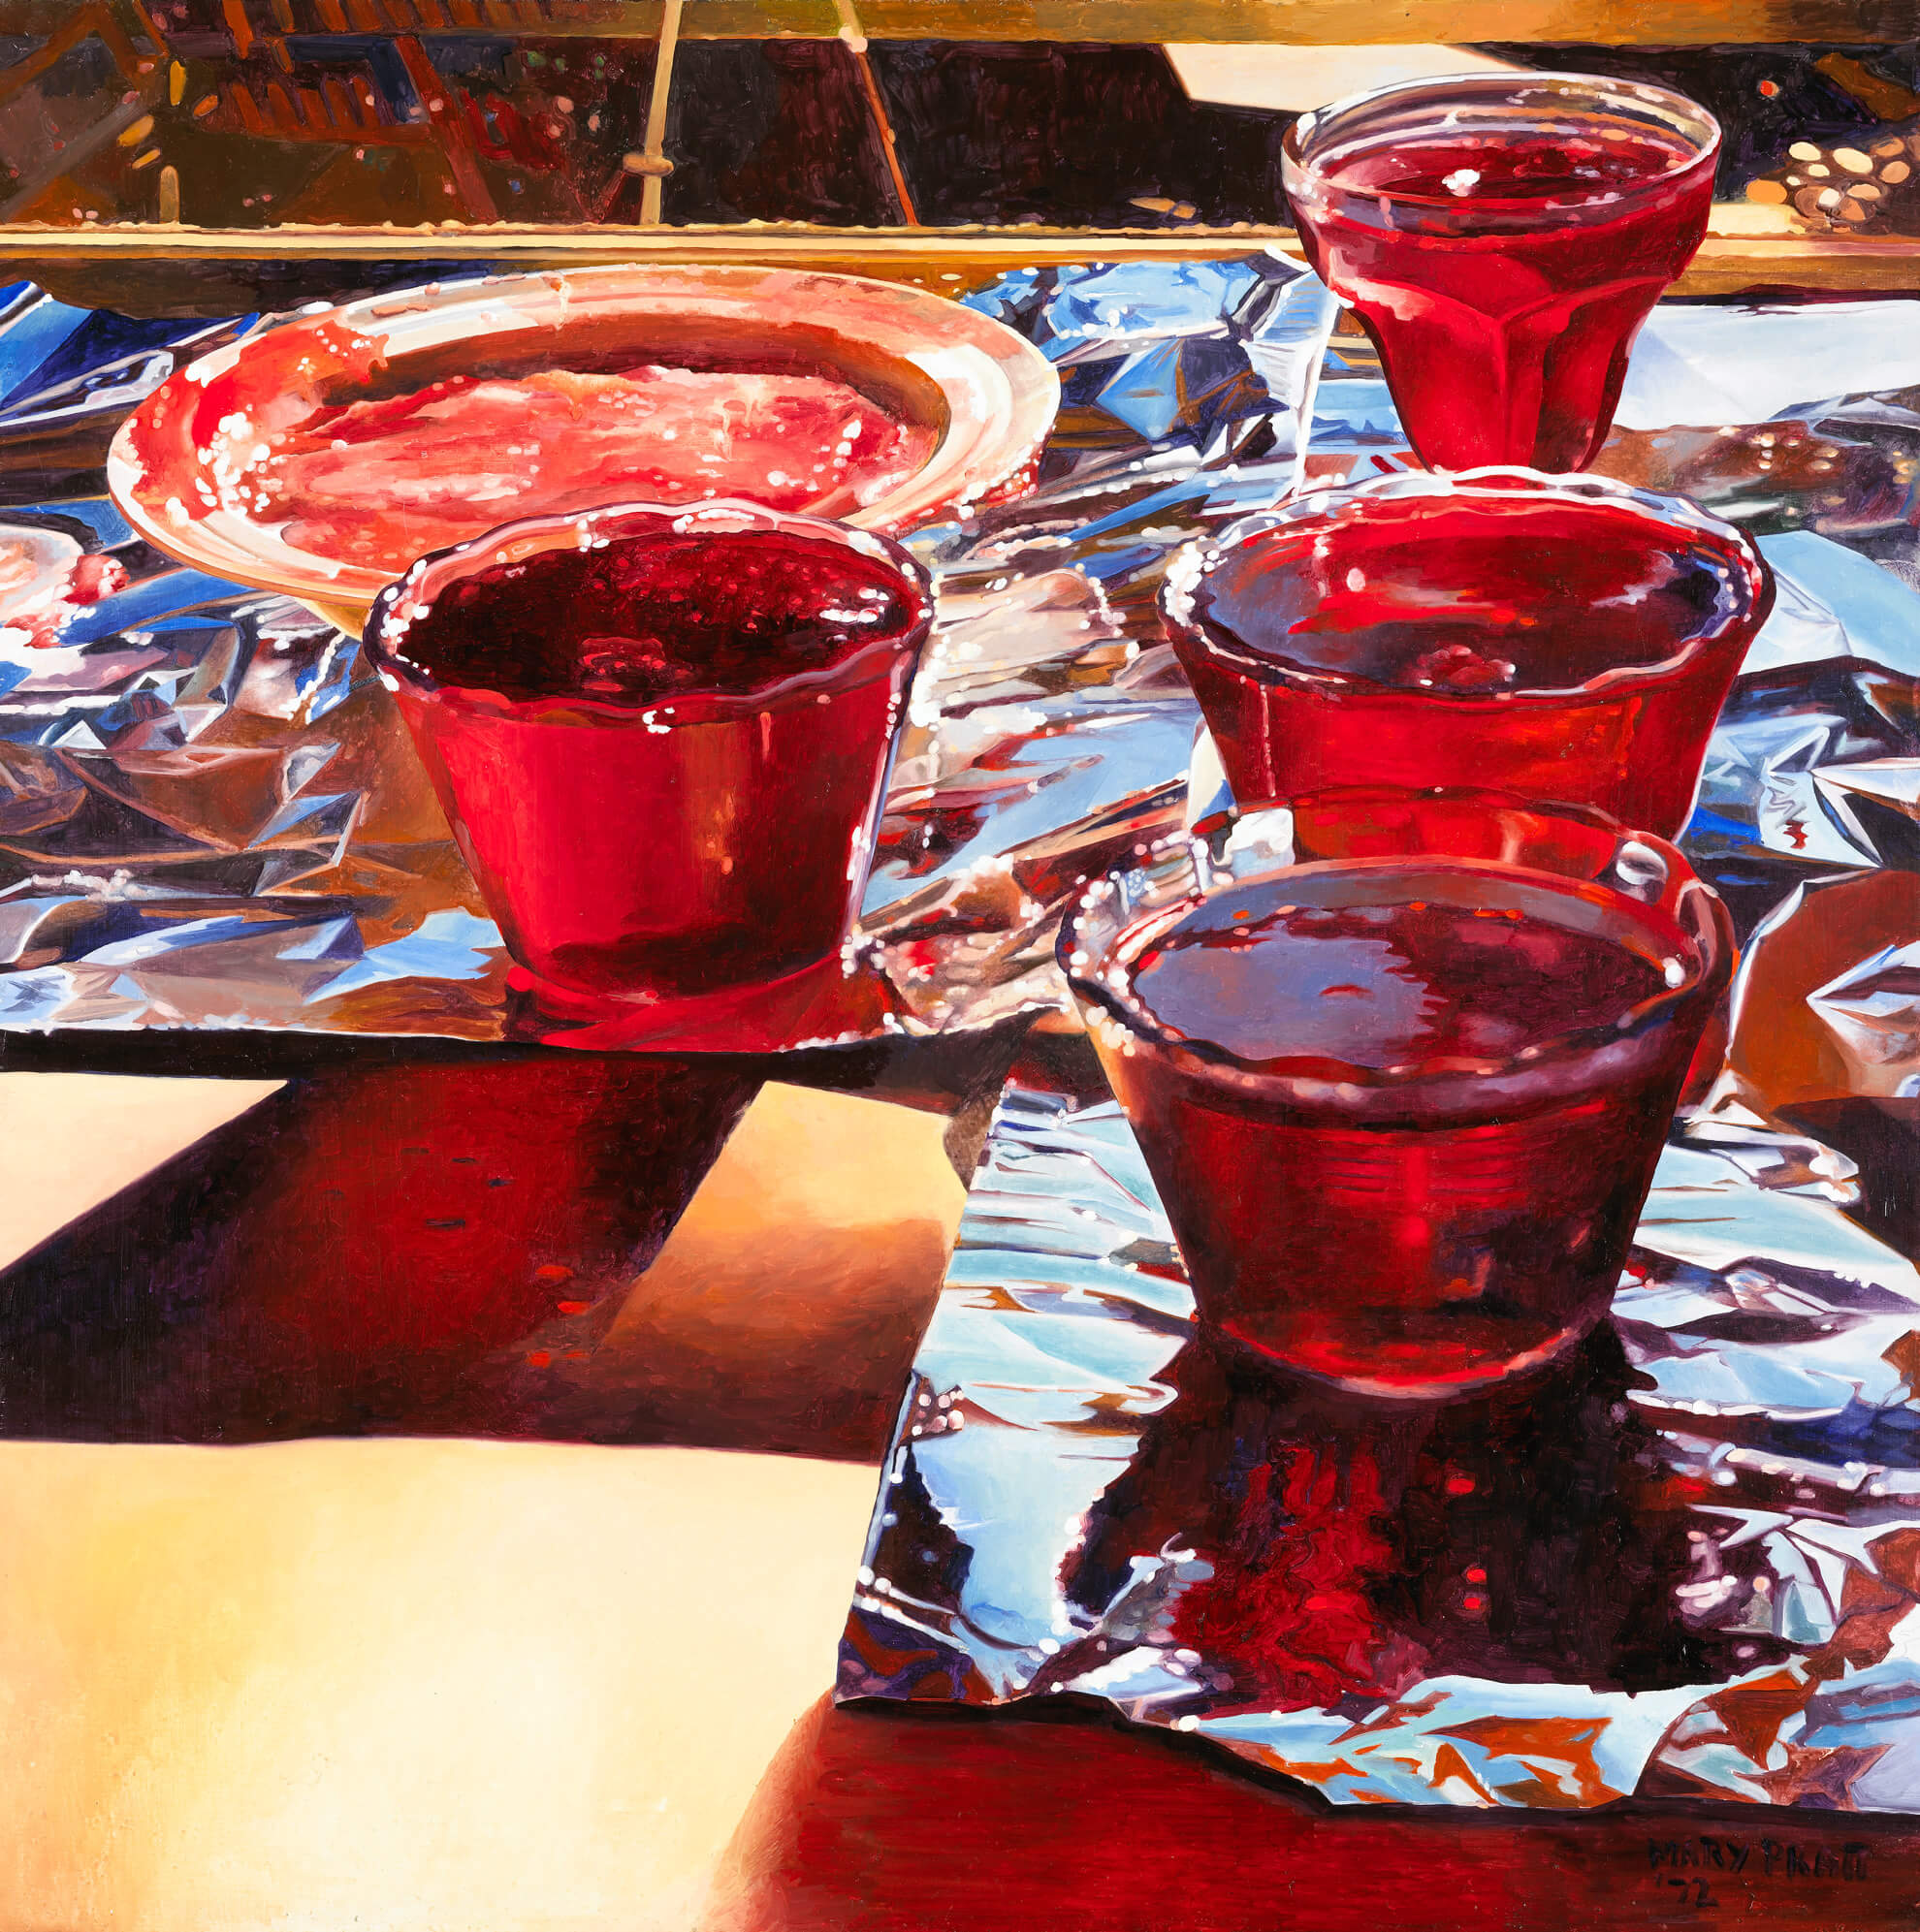
Mary Pratt, Red Currant Jelly (Gelée de groseilles), 1972. Des pots de gelée ou de confiture figurent souvent dans les tableaux de Mary Pratt, captant la lumière.

Slide 3
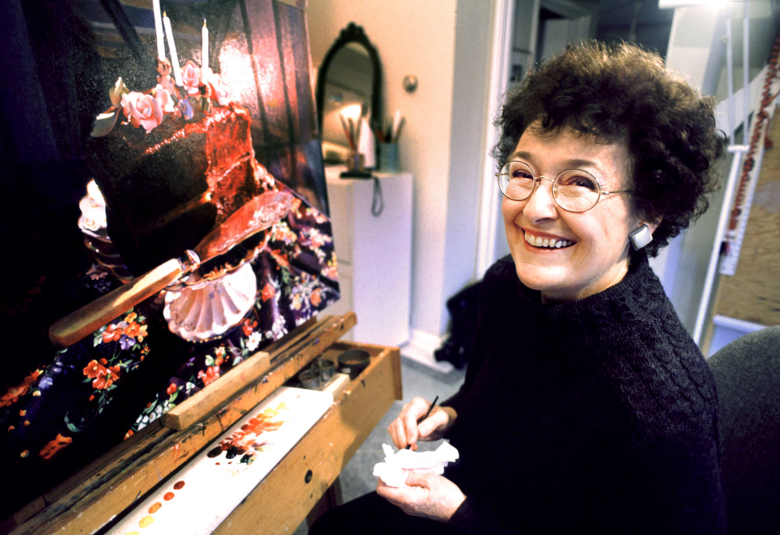
Mary Pratt avec son tableau Chocolate Birthday Cake (Gâteau d’anniversaire au chocolat), 1997.

Slide 4
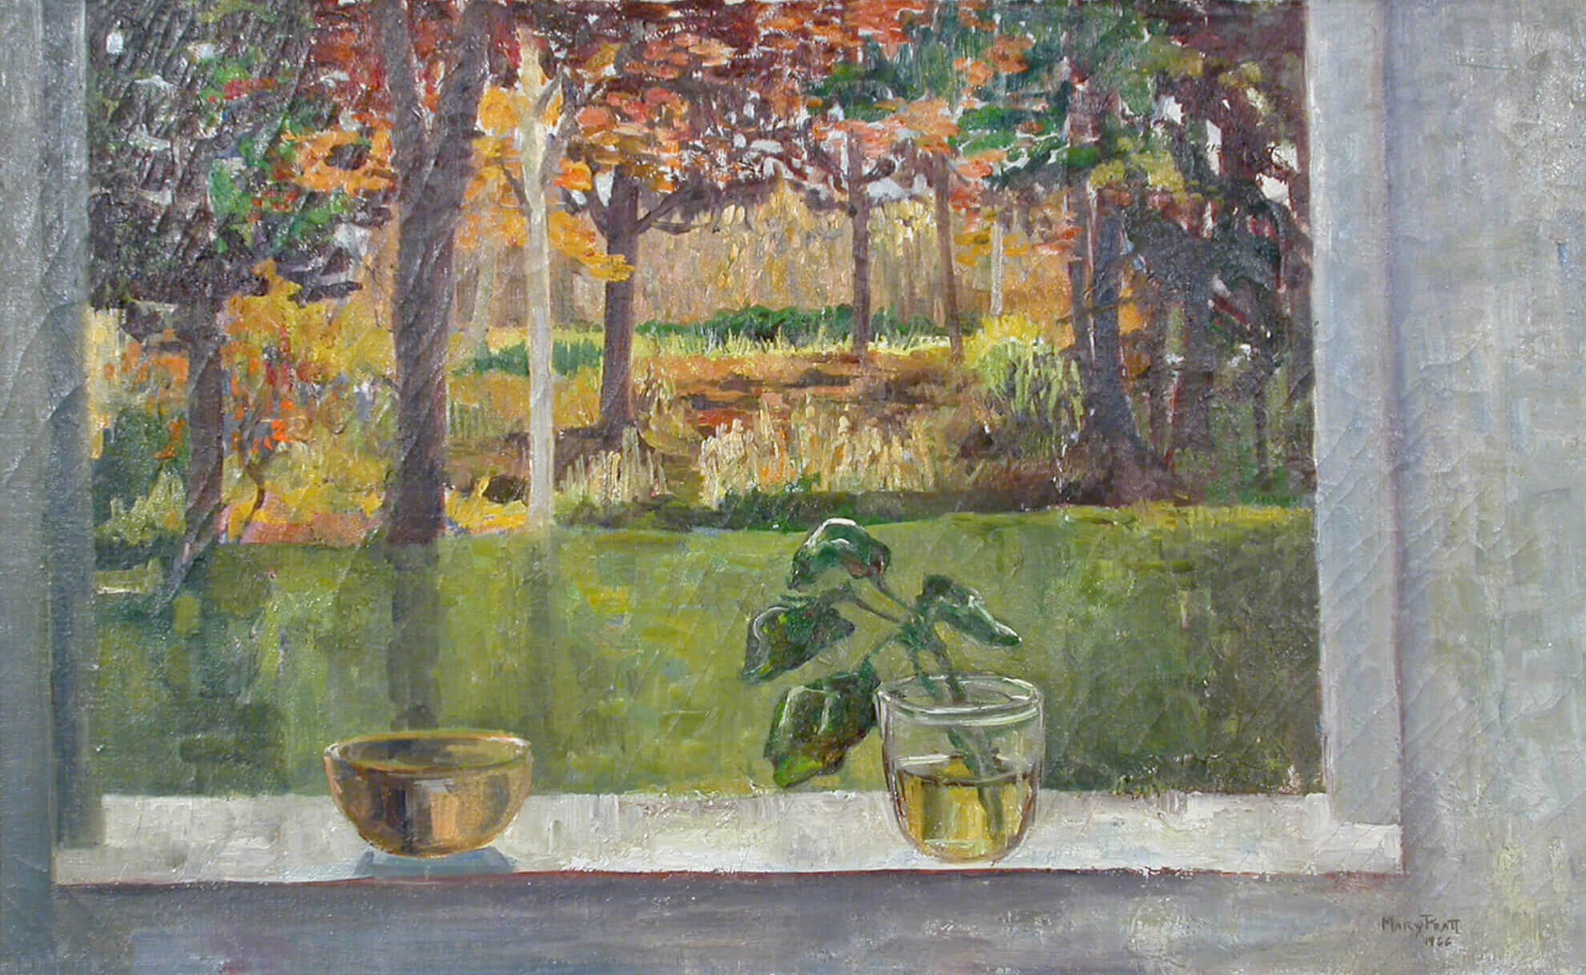
Mary Pratt, October Window (Fenêtre d’octobre), 1966. Au début de sa carrière, Pratt expérimente le style impressionniste, caractérisé par des petits coups de pinceau apparents.

Slide 5
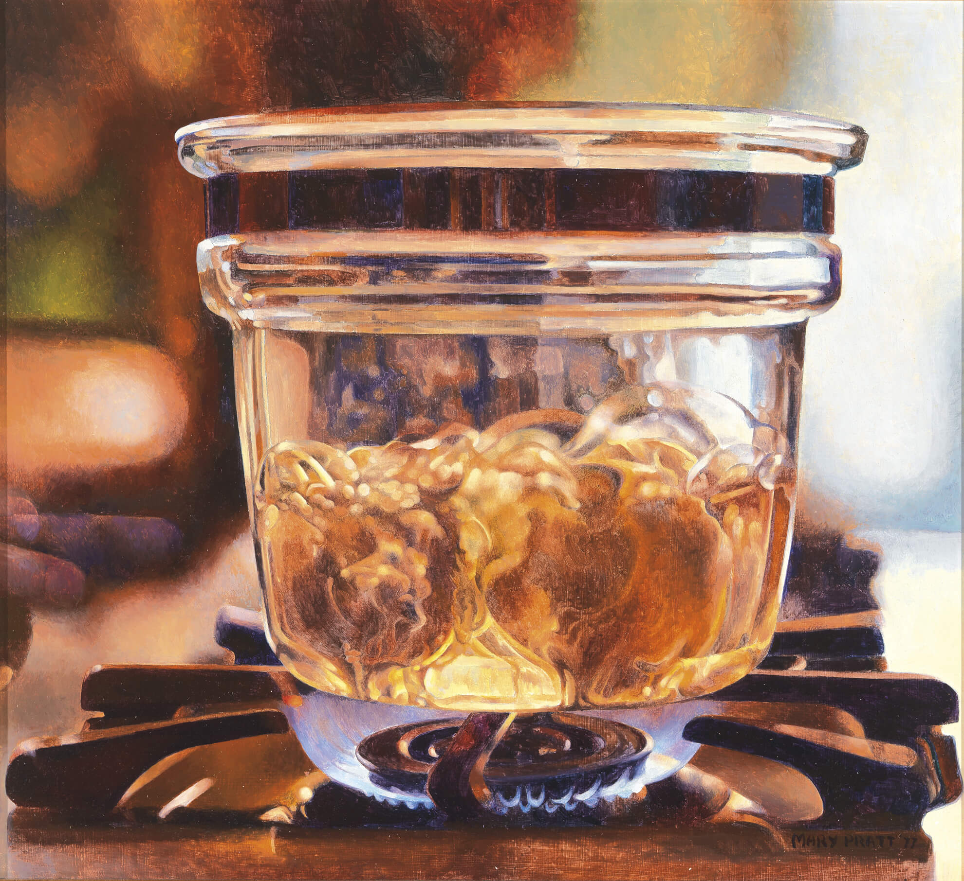
Mary Pratt, Pyrex on Gas Flame (Pyrex sur flamme de gaz), 1977. Ce tableau démontre le talent de Pratt pour le rendu méticuleux des objets du quotidien.

Slide 6
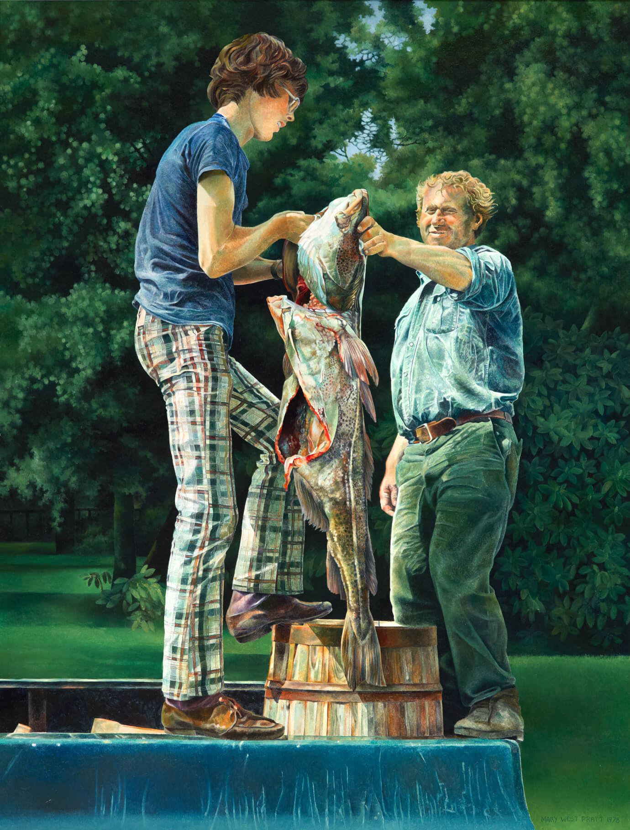
Mary Pratt, Another Province of Canada (Une autre province du Canada), 1978. Pratt a vécu à Terre-Neuve où le saumon – qu’elle représente dans plusieurs œuvres – est une ressource importante.

Slide 7
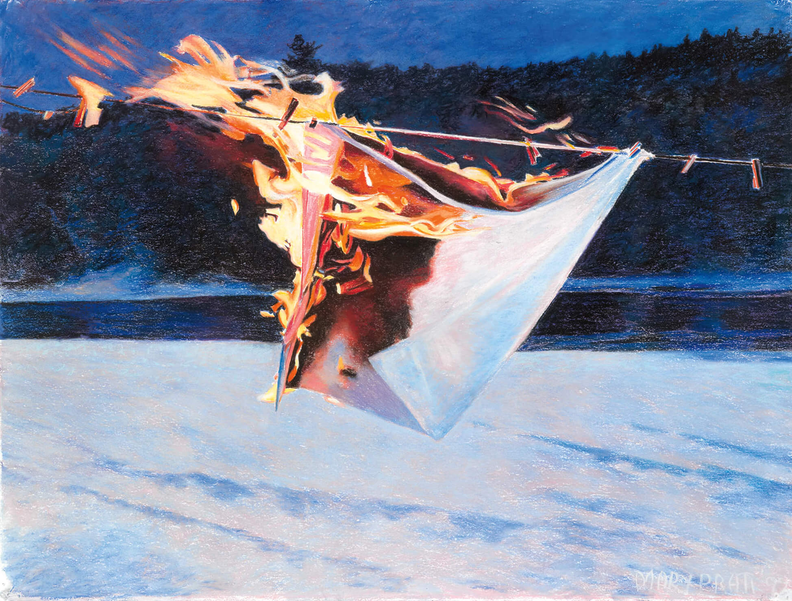
Mary Pratt, Dishcloth on Line #3 (Chiffon à vaisselle sur corde à linge #3), 1997. Dans les années 1990, Pratt utilise le pastel et l’aquarelle sur papier, comme dans cette œuvre en techniques mixtes.

Slide 8
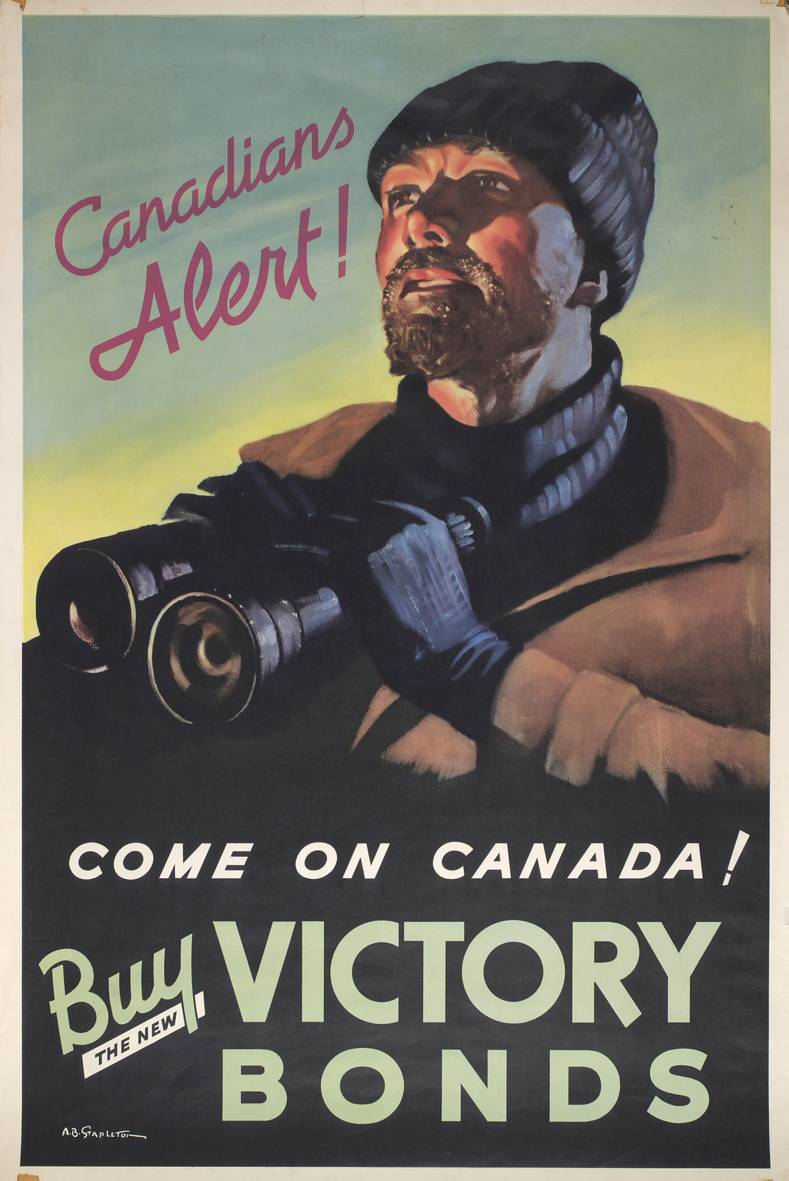
Affiche de la Seconde Guerre mondiale, 1942.

Slide 9
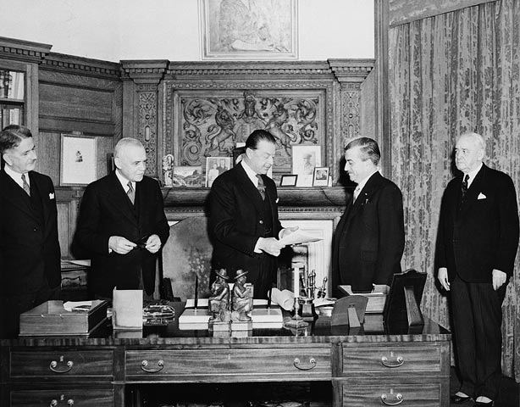
Harold Alexander, le Gouverneur général du Canada, reçoit le projet de loi concernant les termes de l’entrée de Terre-Neuve au sein du Canada, 1949.

Slide 10
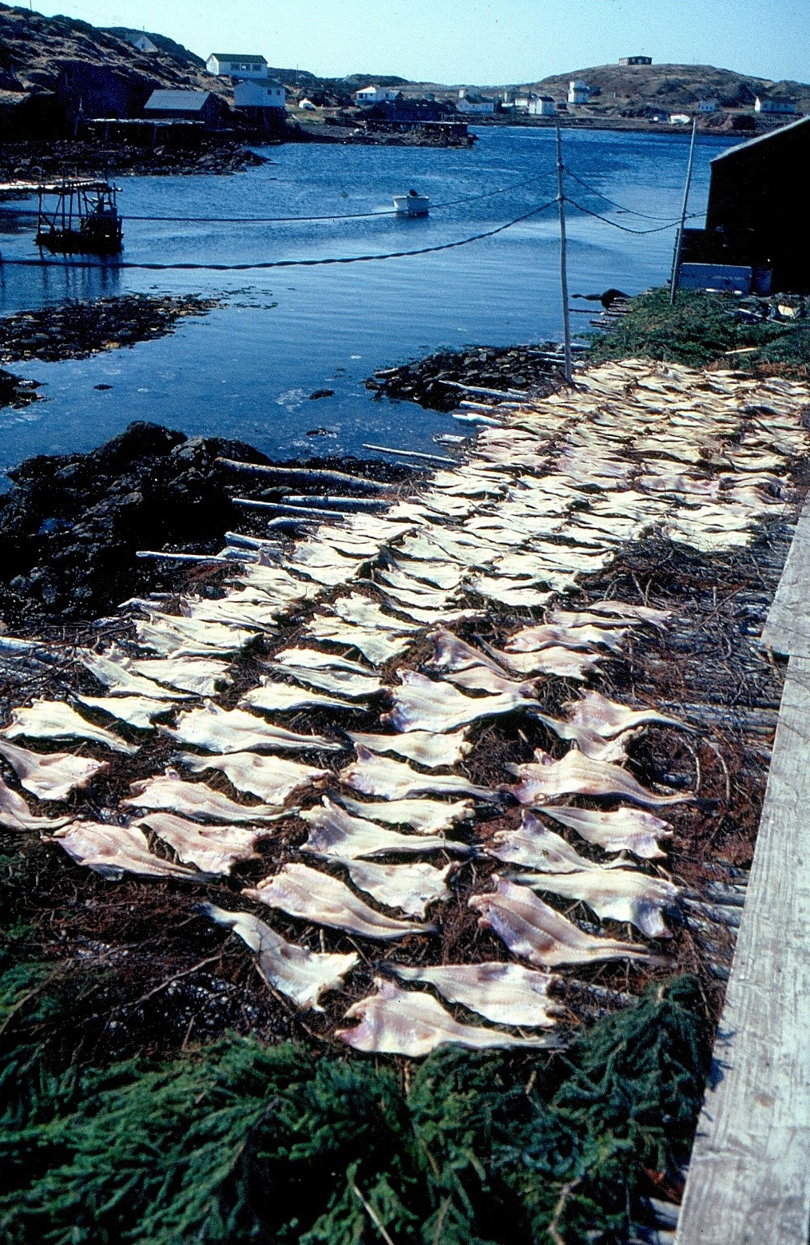
Séchage de la morue, 1982.

Slide 11
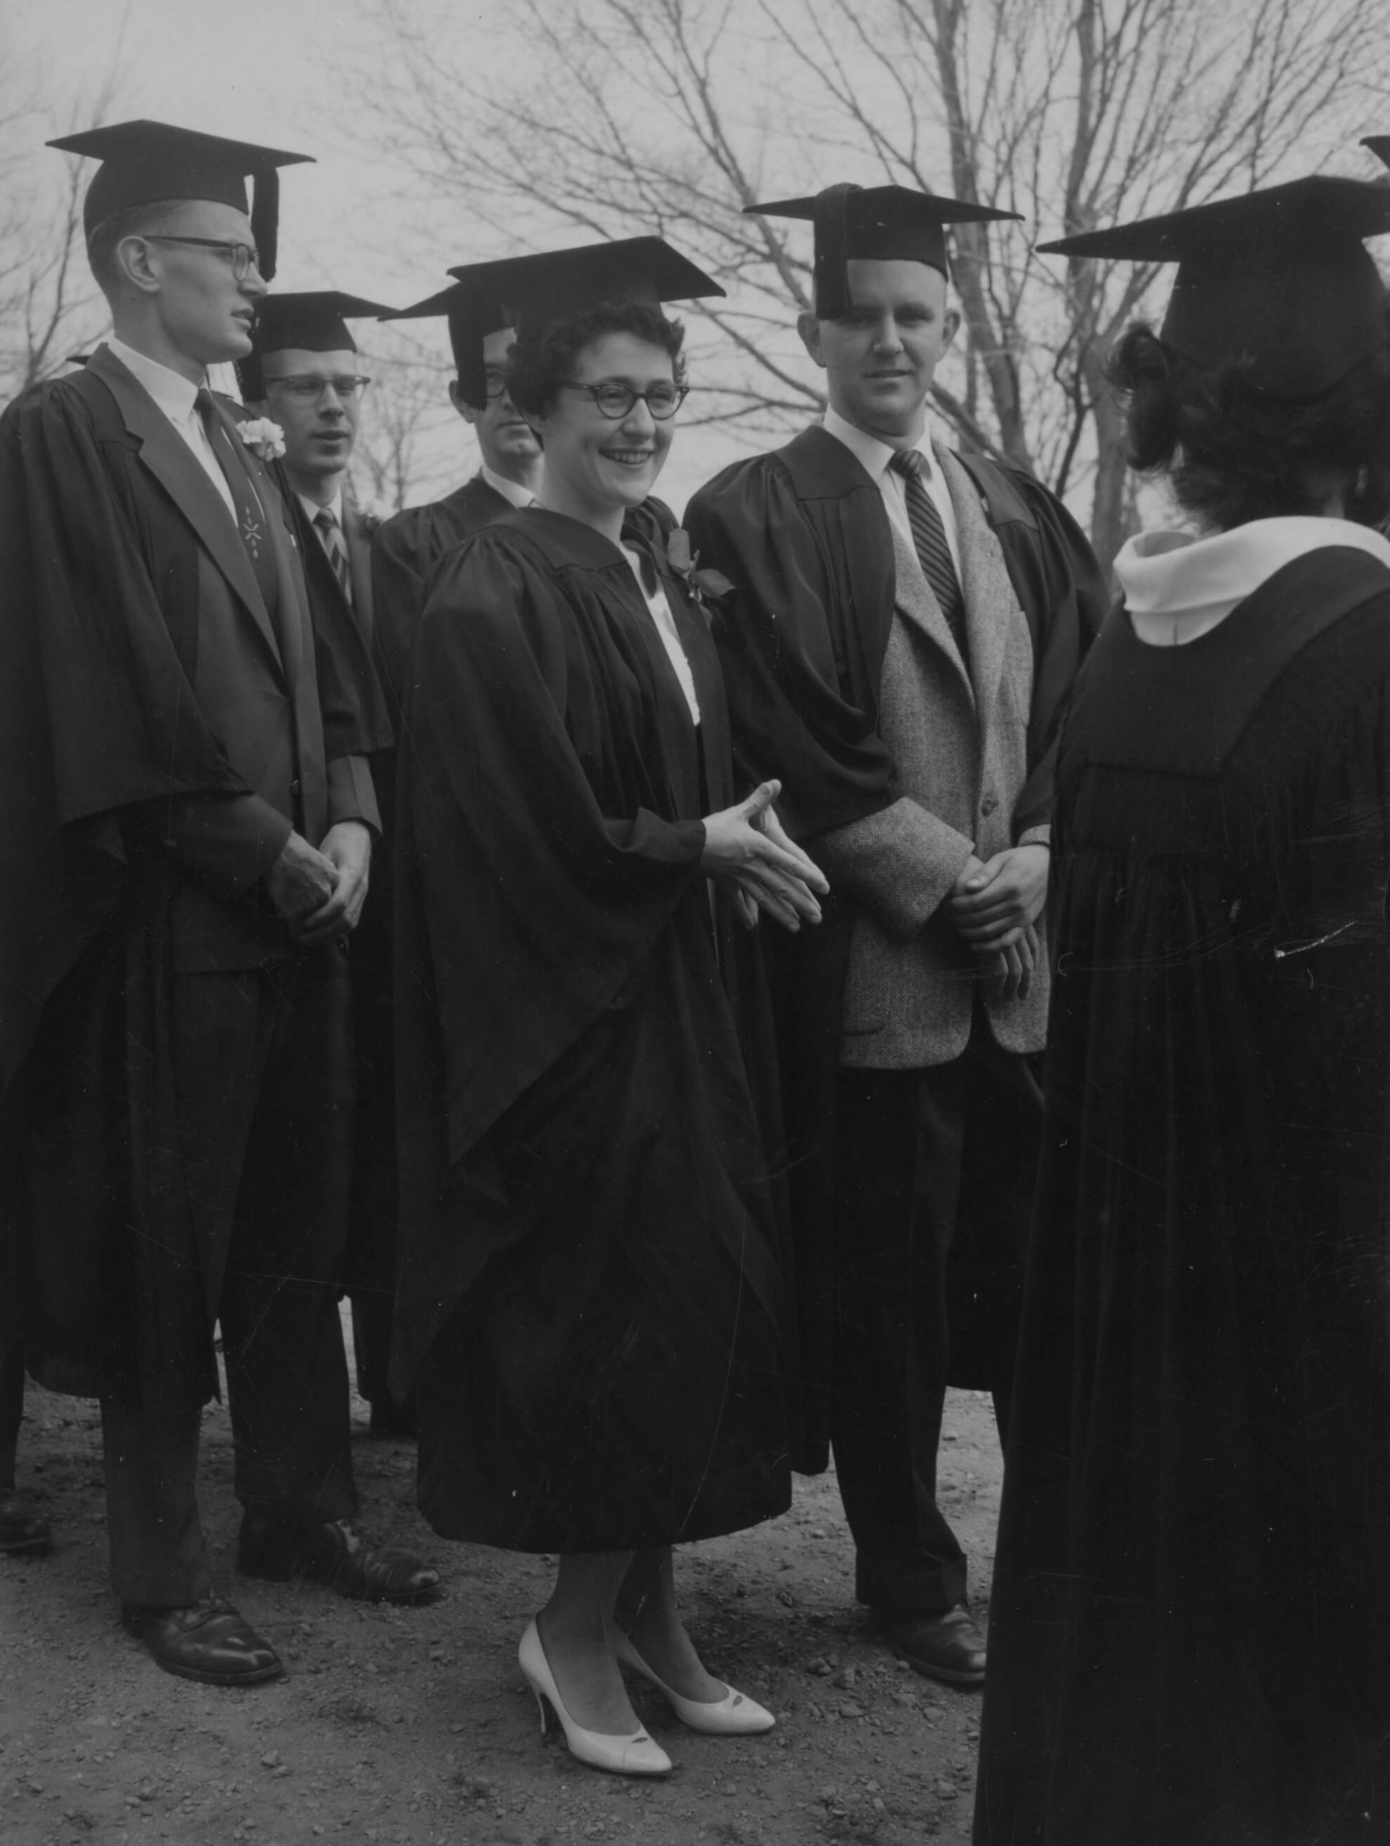
Mary Pratt (au centre) et Christopher Pratt lors de leur remise de diplôme à l’Université Mount Allison, le 16 mai 1961.

Slide 12
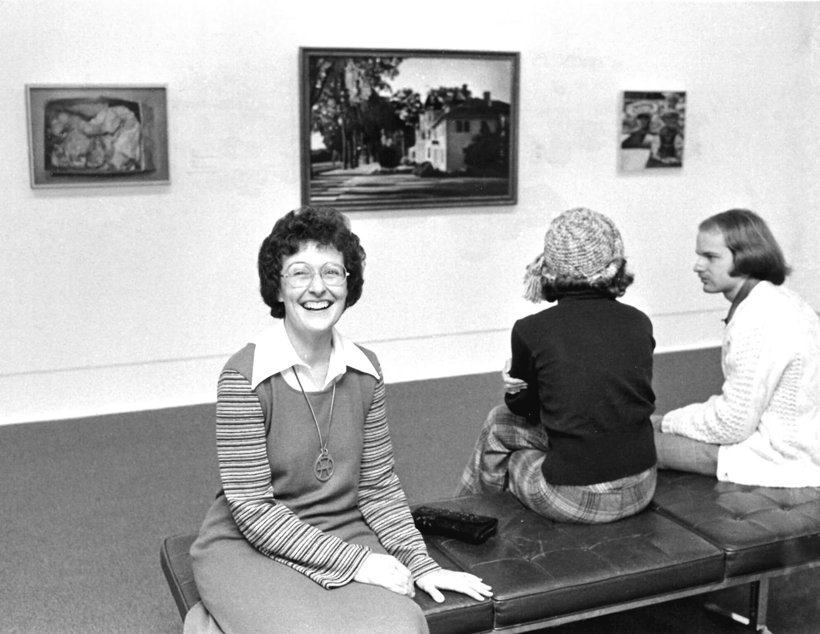
Mary Pratt à l’ouverture de l’exposition Some Canadian Women Artists / Quelques artistes canadiennes, au Musée des beaux-arts du Canada, Ottawa, 1975.

Slide 13
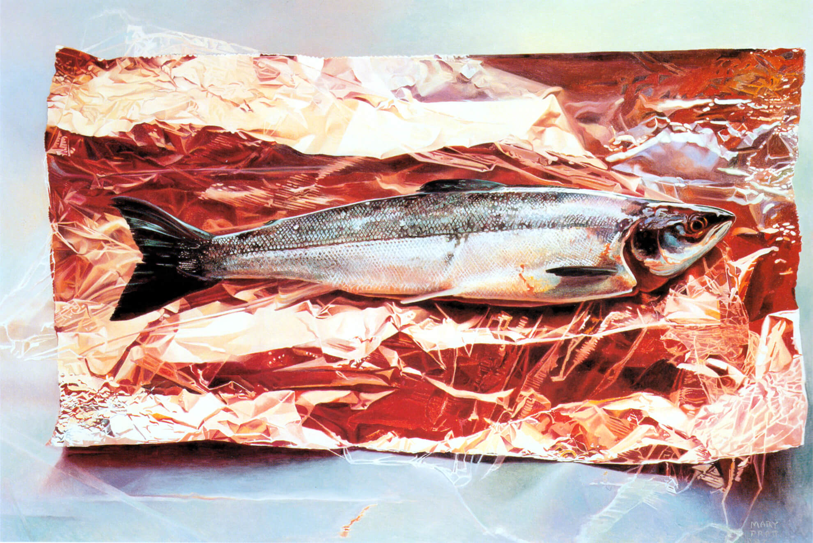
Mary Pratt, Silver Fish on Crimson Foil (Poisson argenté sur papier d’aluminium cramoisi), 1987. Pratt maîtrise le style pictural réaliste.

Slide 14
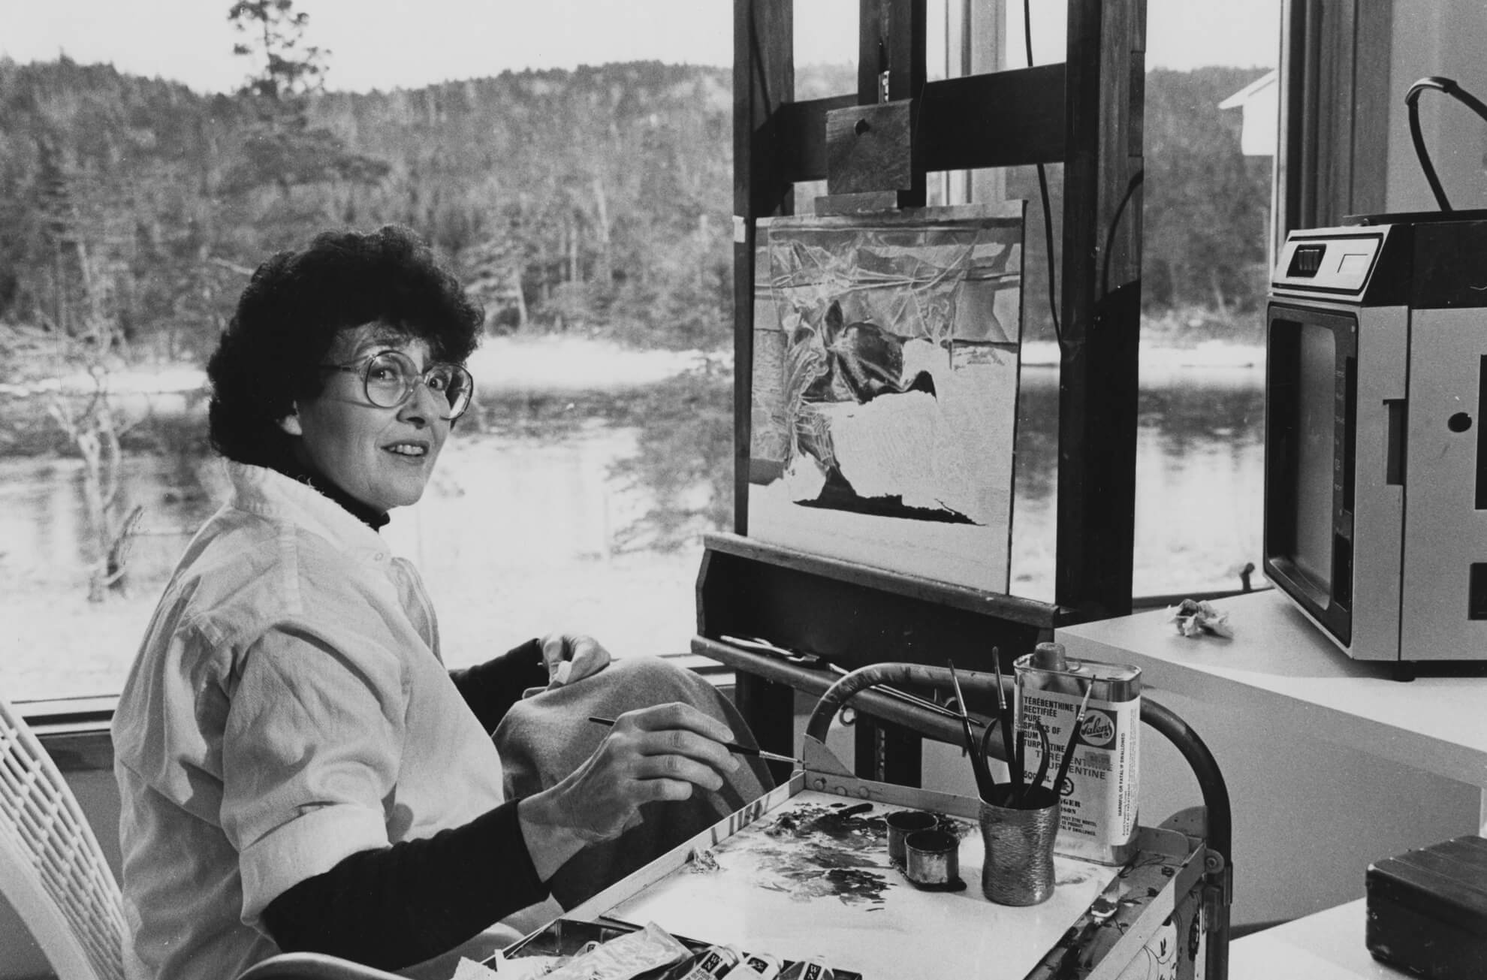
Mary Pratt dans son atelier, années 1990.

Slide 15
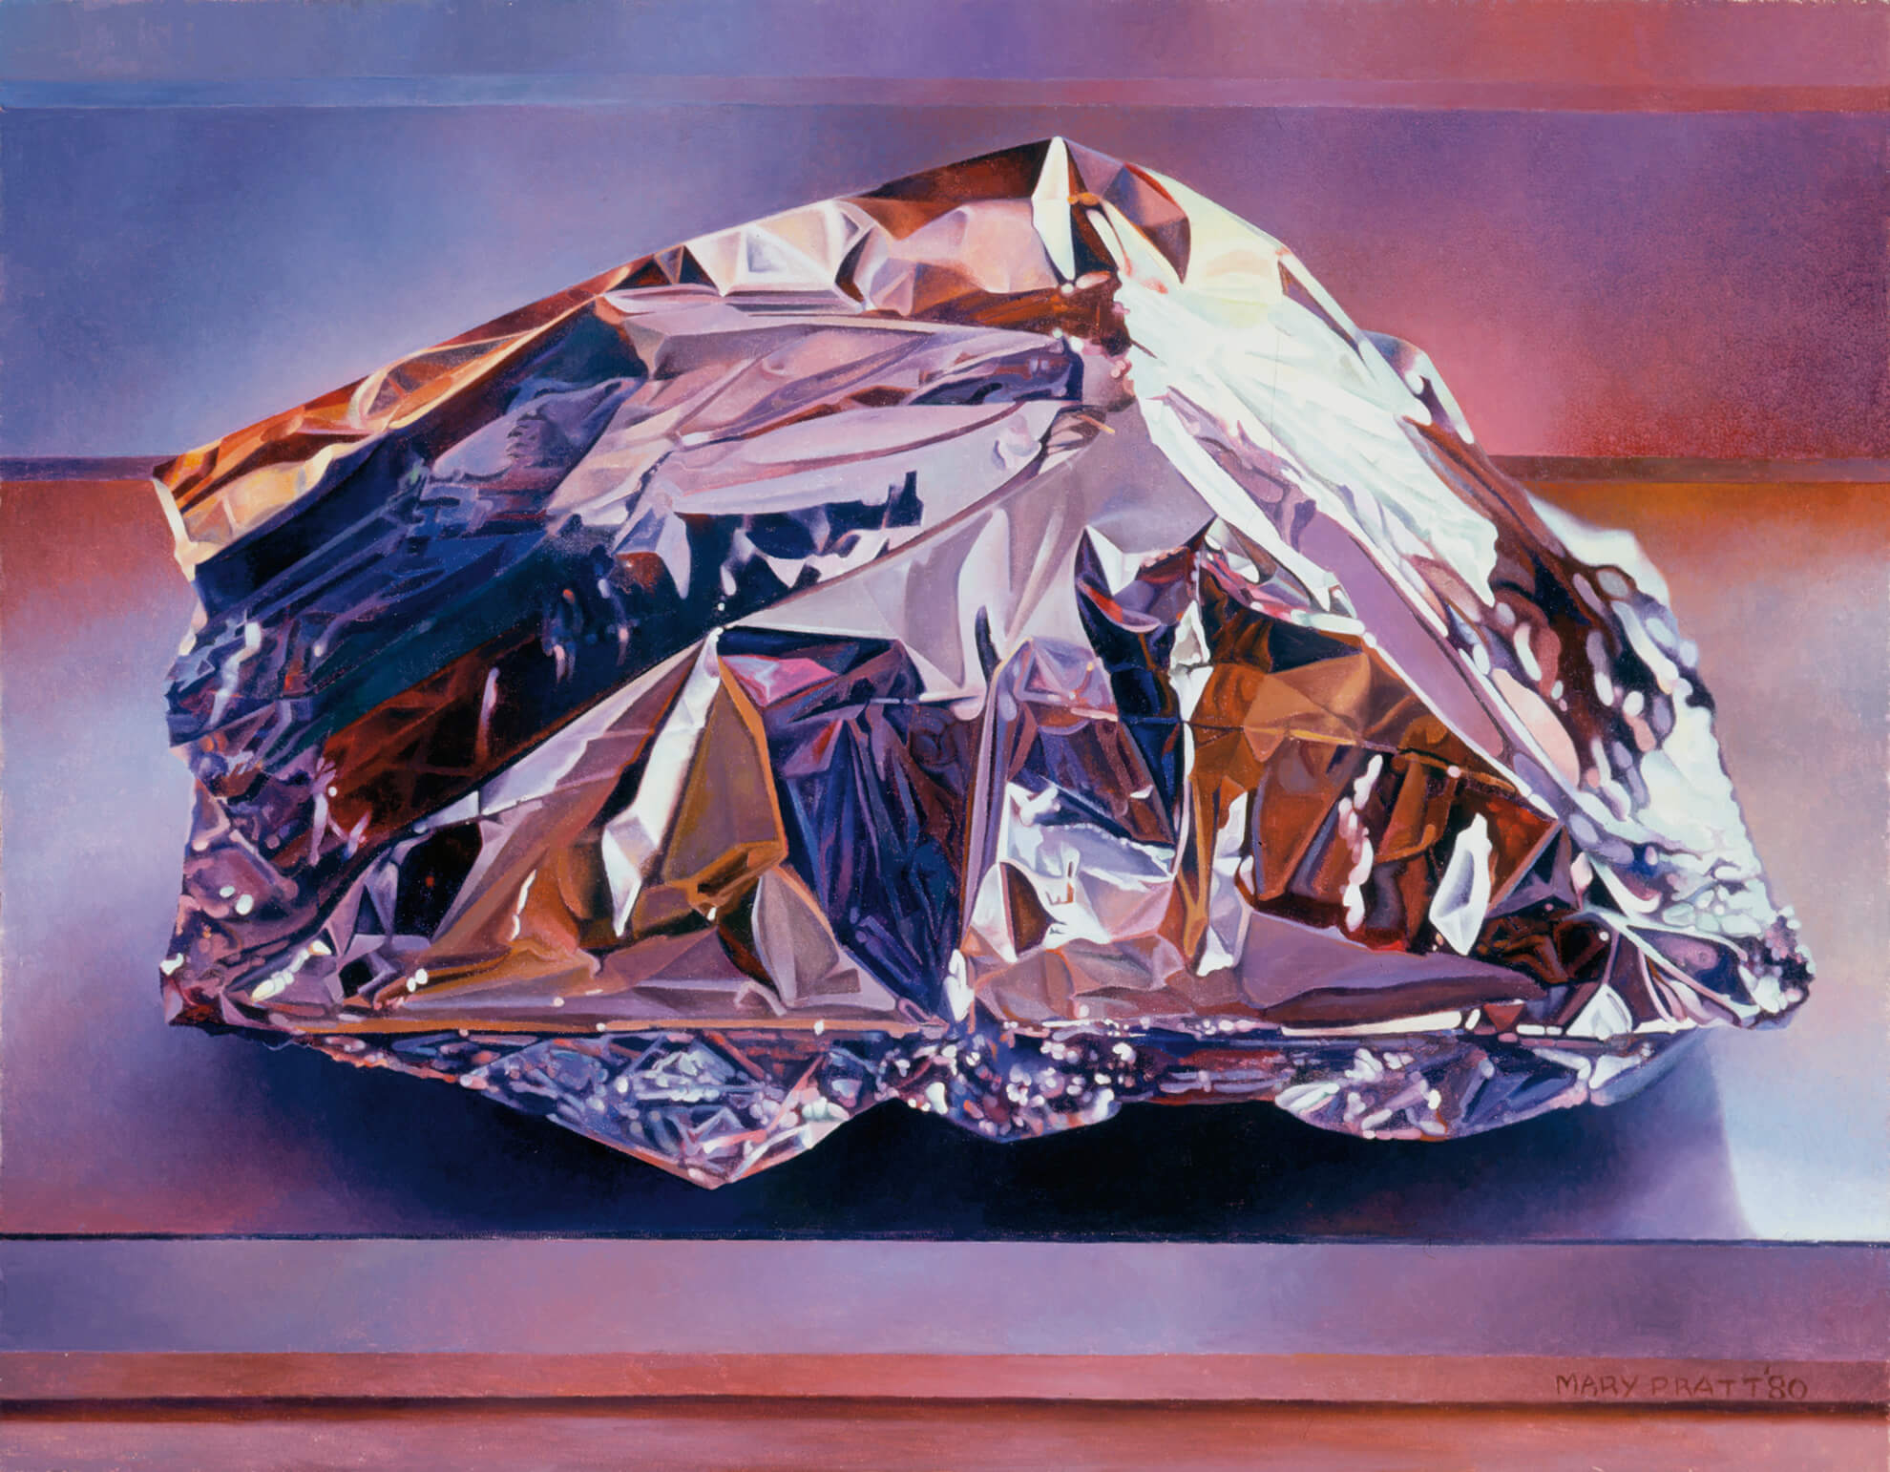
Activité d’apprentissage nº 1
Mary Pratt, Christmas Turkey (Dinde de Noël), 1980. Cette œuvre est exemplaire du travail d’observation de la lumière et de la texture, caractéristique du travail de Pratt.

Slide 16
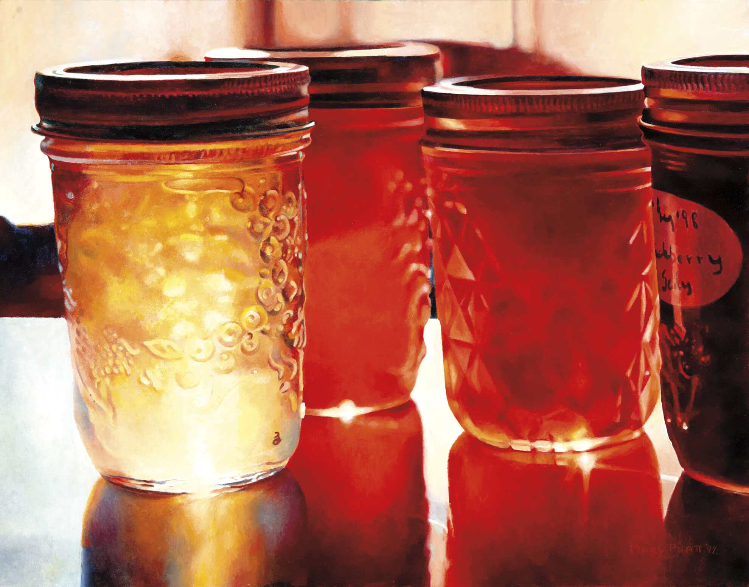
Activité d’apprentissage nº 1
Mary Pratt, Jelly Shelf (Pots de gelées), 1999. Cette peinture est inspirée d’un souvenir d’enfance alors qu’elle observait la lumière traversant les pots de gelée.

Slide 17
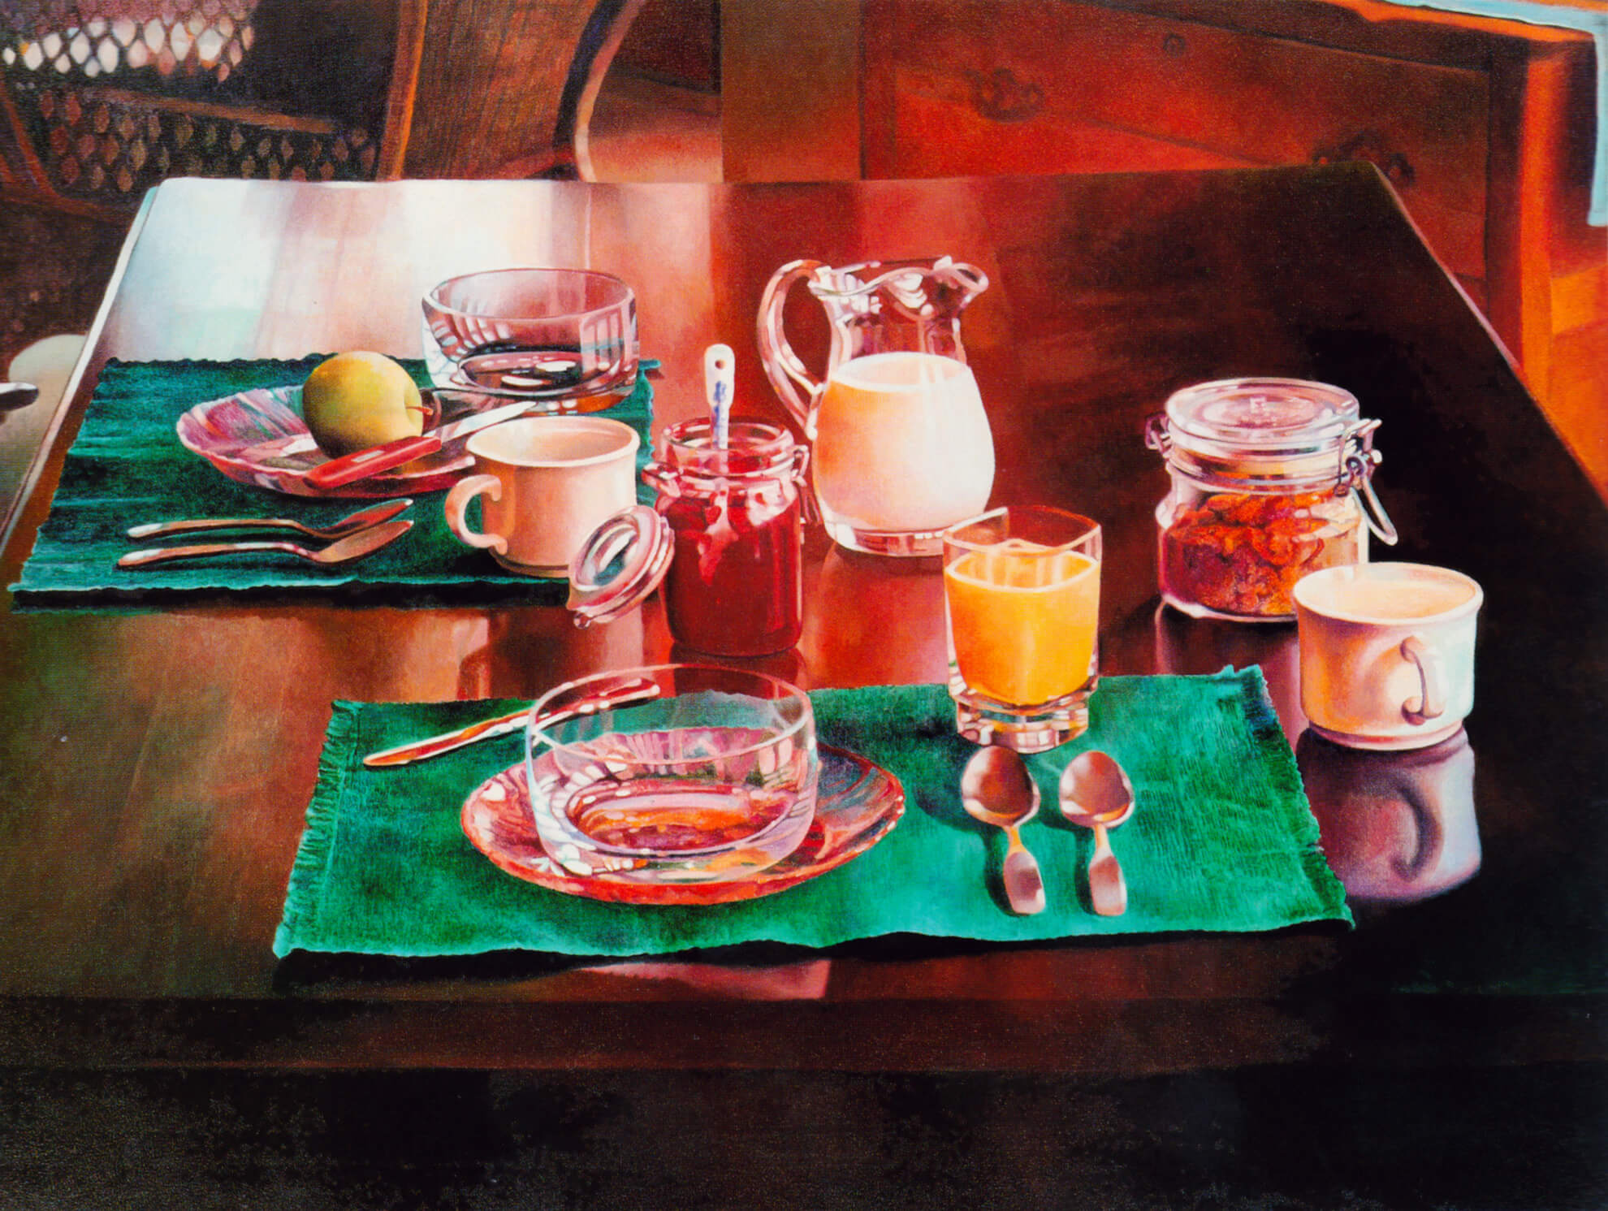
Activité d’apprentissage nº 1
Mary Pratt, Breakfast Last Summer (Déjeuner l’été dernier), 1994. En plus des natures mortes, Pratt se plaît à peindre des scènes d’intérieurs domestiques.

Slide 18
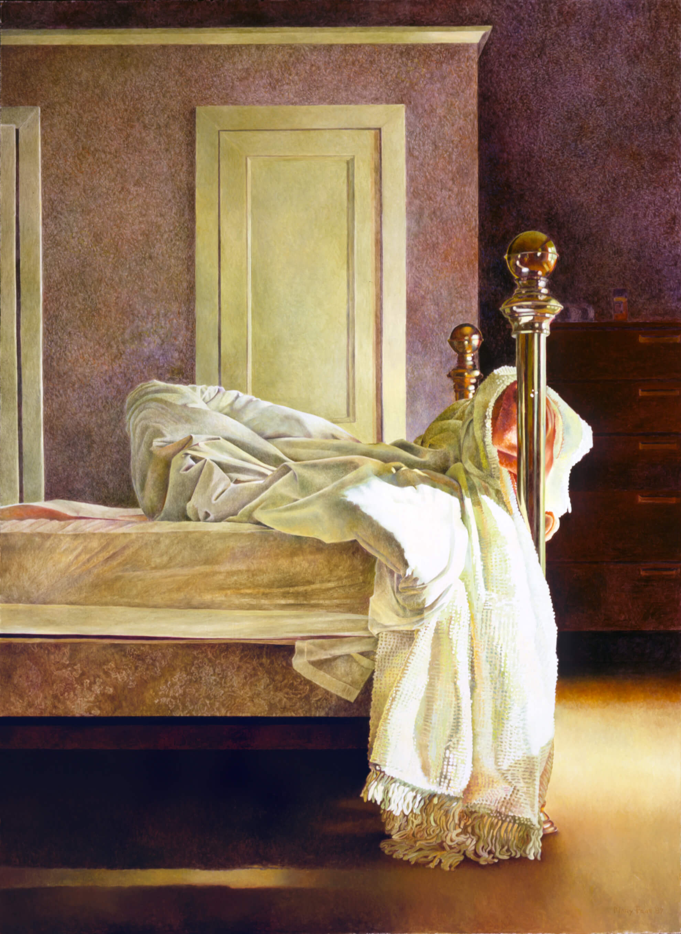
Activité d’apprentissage nº 1
Mary Pratt, Bedroom (Chambre), 1987. Pratt évoque, dans cette œuvre, la présence humaine sans la représenter, par l’image d’un lit défait.

Slide 19
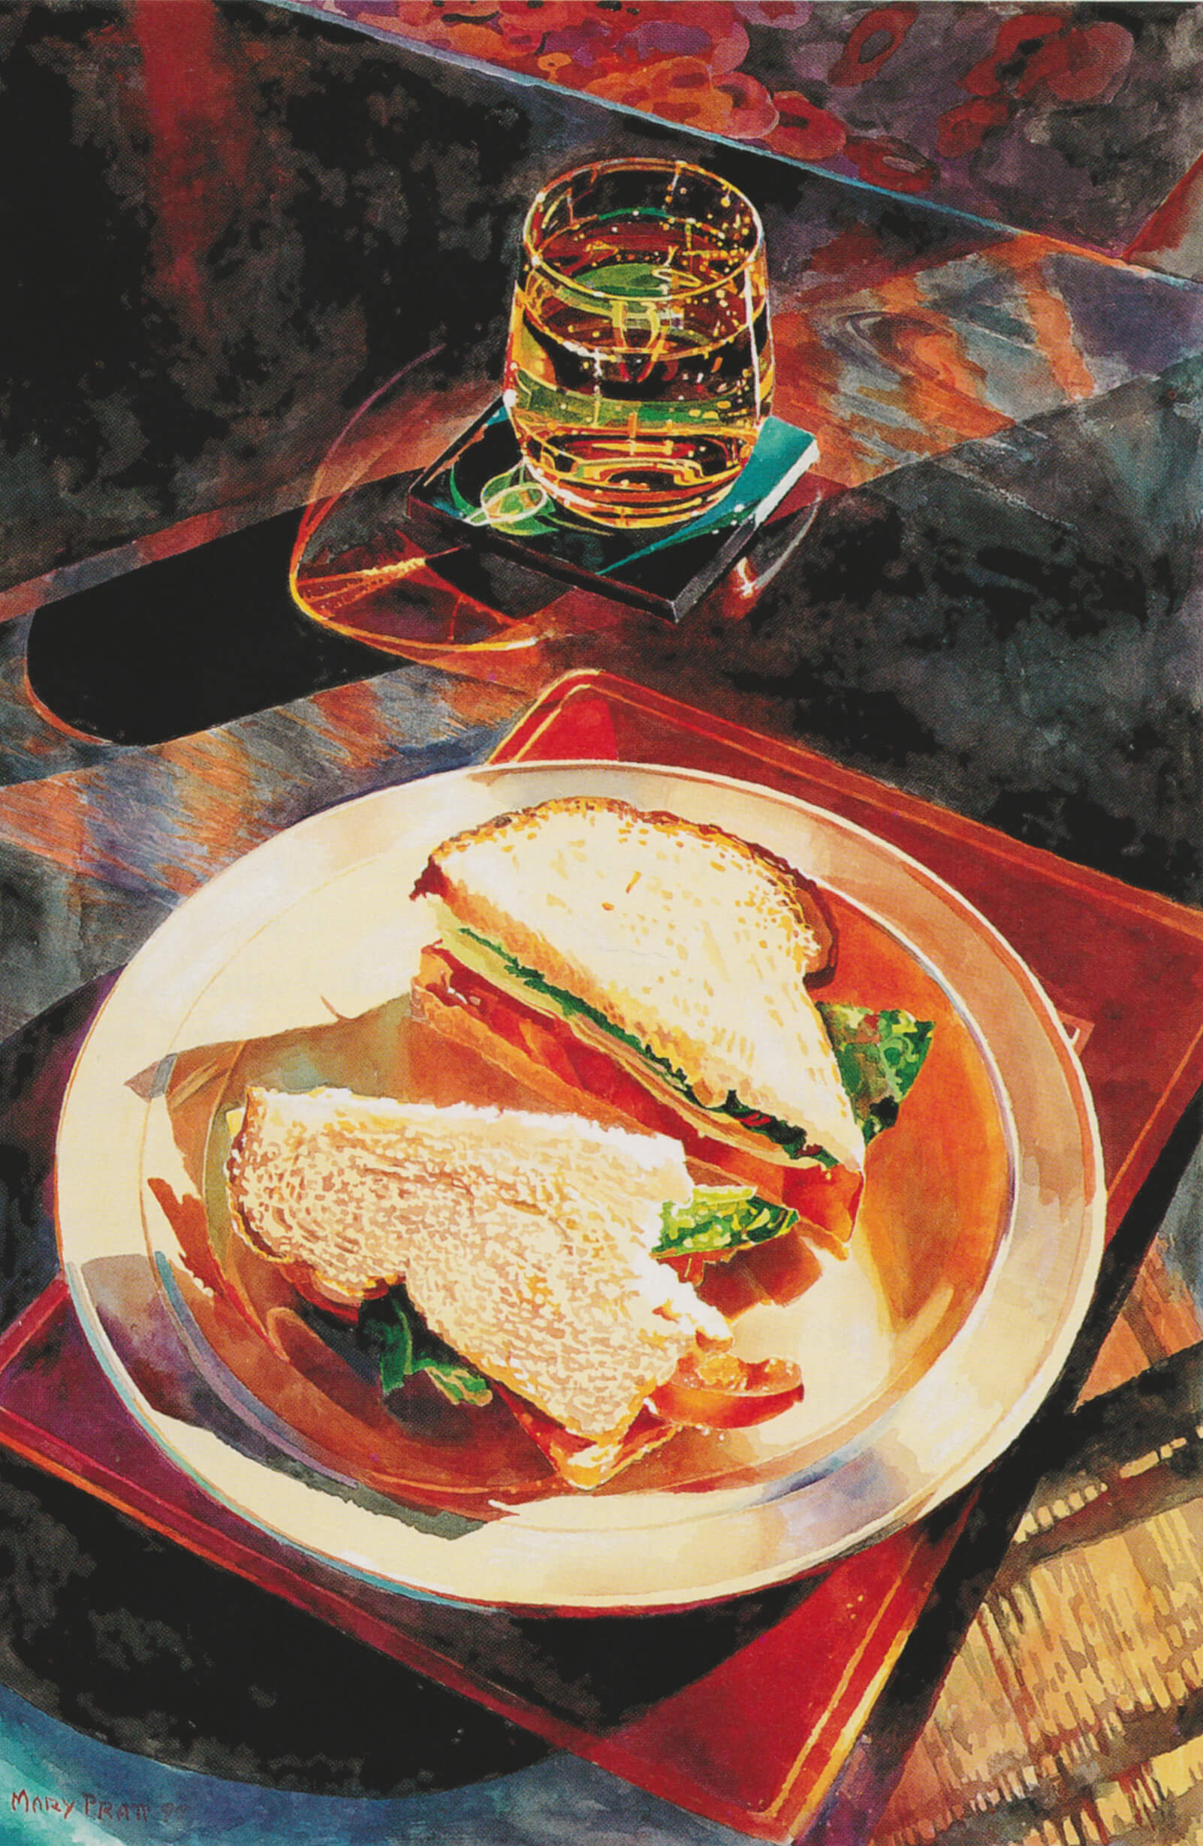
Activité d’apprentissage nº 2
Mary Pratt, Ginger Ale and Tomato Sandwich no. 1 (Ginger Ale et sandwich aux tomates nº 1), 1999. Cette composition d’une collation partiellement consommée présente une vue à vol d’oiseau parfaitement maîtrisée.

Slide 20
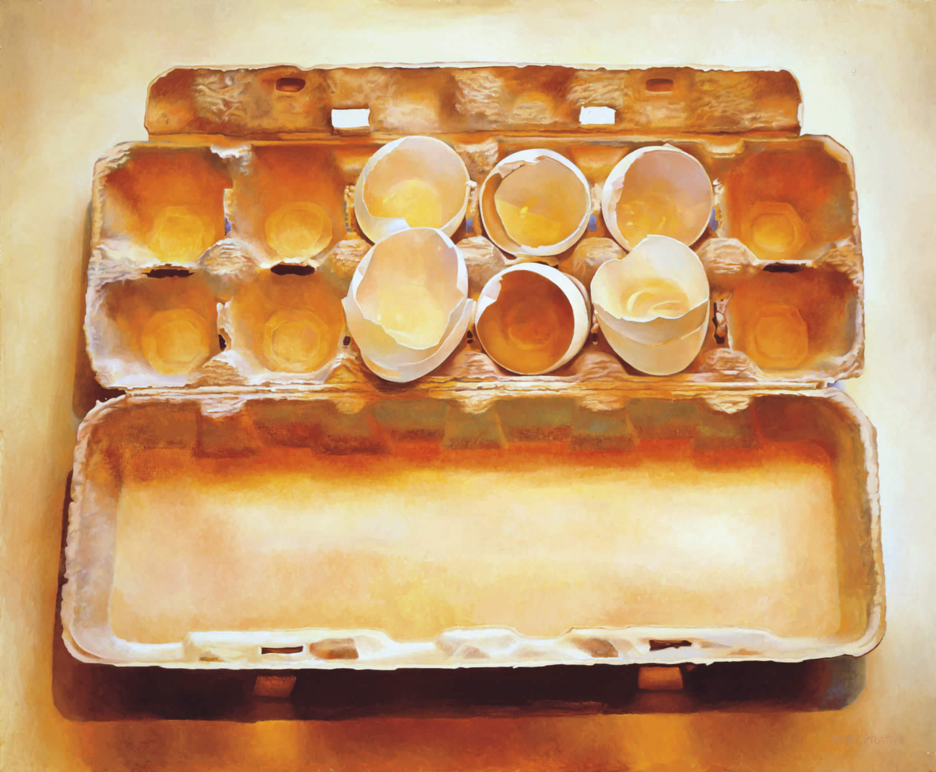
Activité d’apprentissage nº 2
Mary Pratt, Eggs in an Egg Crate (Œufs dans une boîte d’œufs), 1975. Pratt réalise cette œuvre après avoir été saisie par la texture glissante de l’intérieur des coquilles d’œufs.

Slide 21
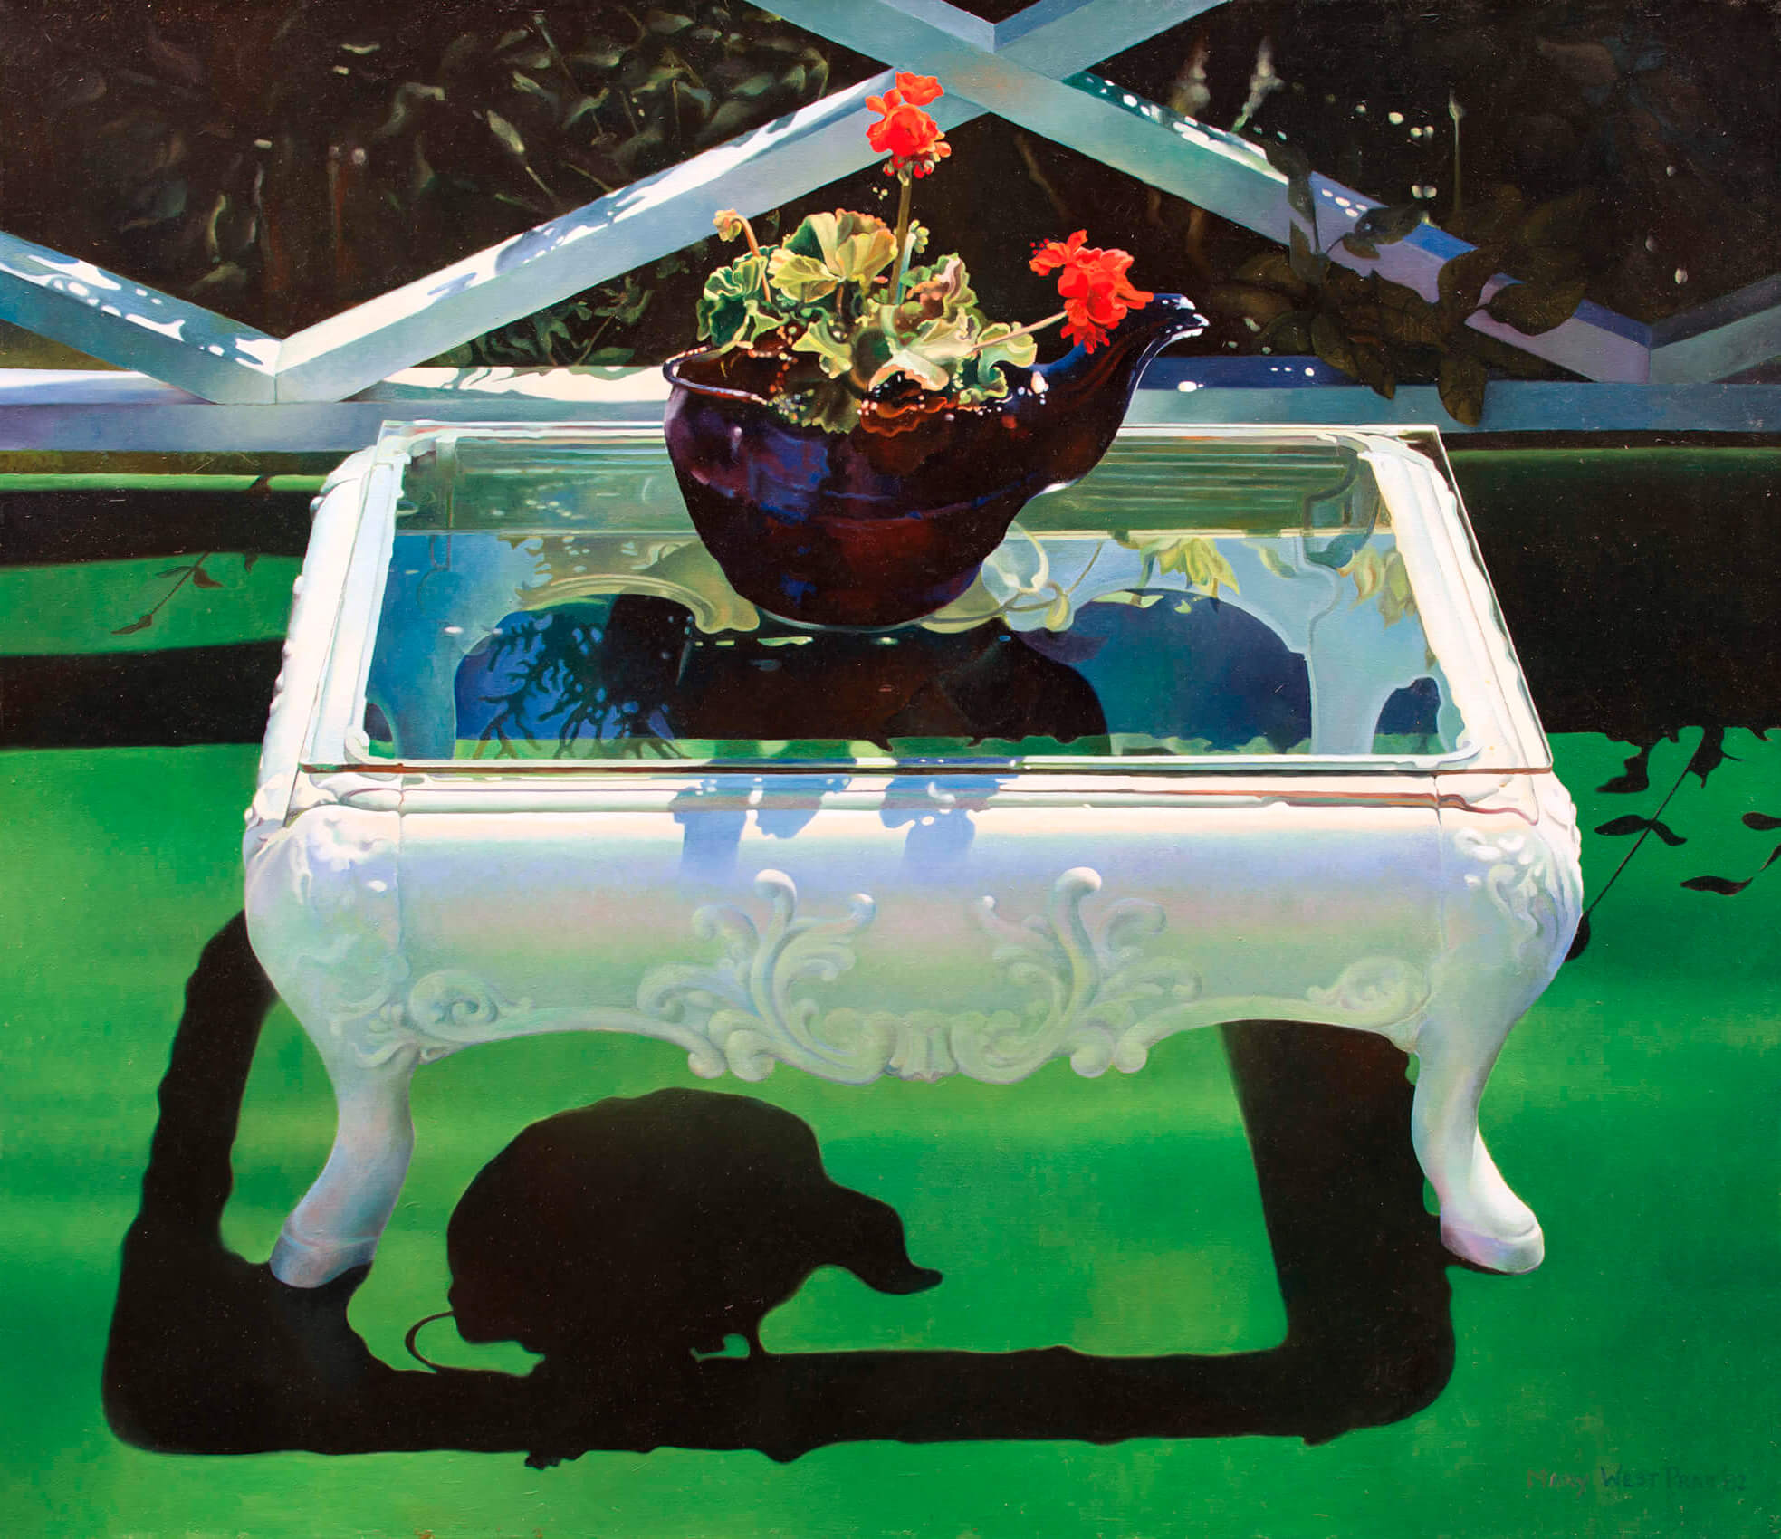
Activité d’apprentissage nº 2
Mary Pratt, Artifacts on Astroturf (Artefacts sur Astroturf), 1982. Cette œuvre rassemble un éventail intéressant de matériaux, tant naturels qu’artificiels.

Slide 22
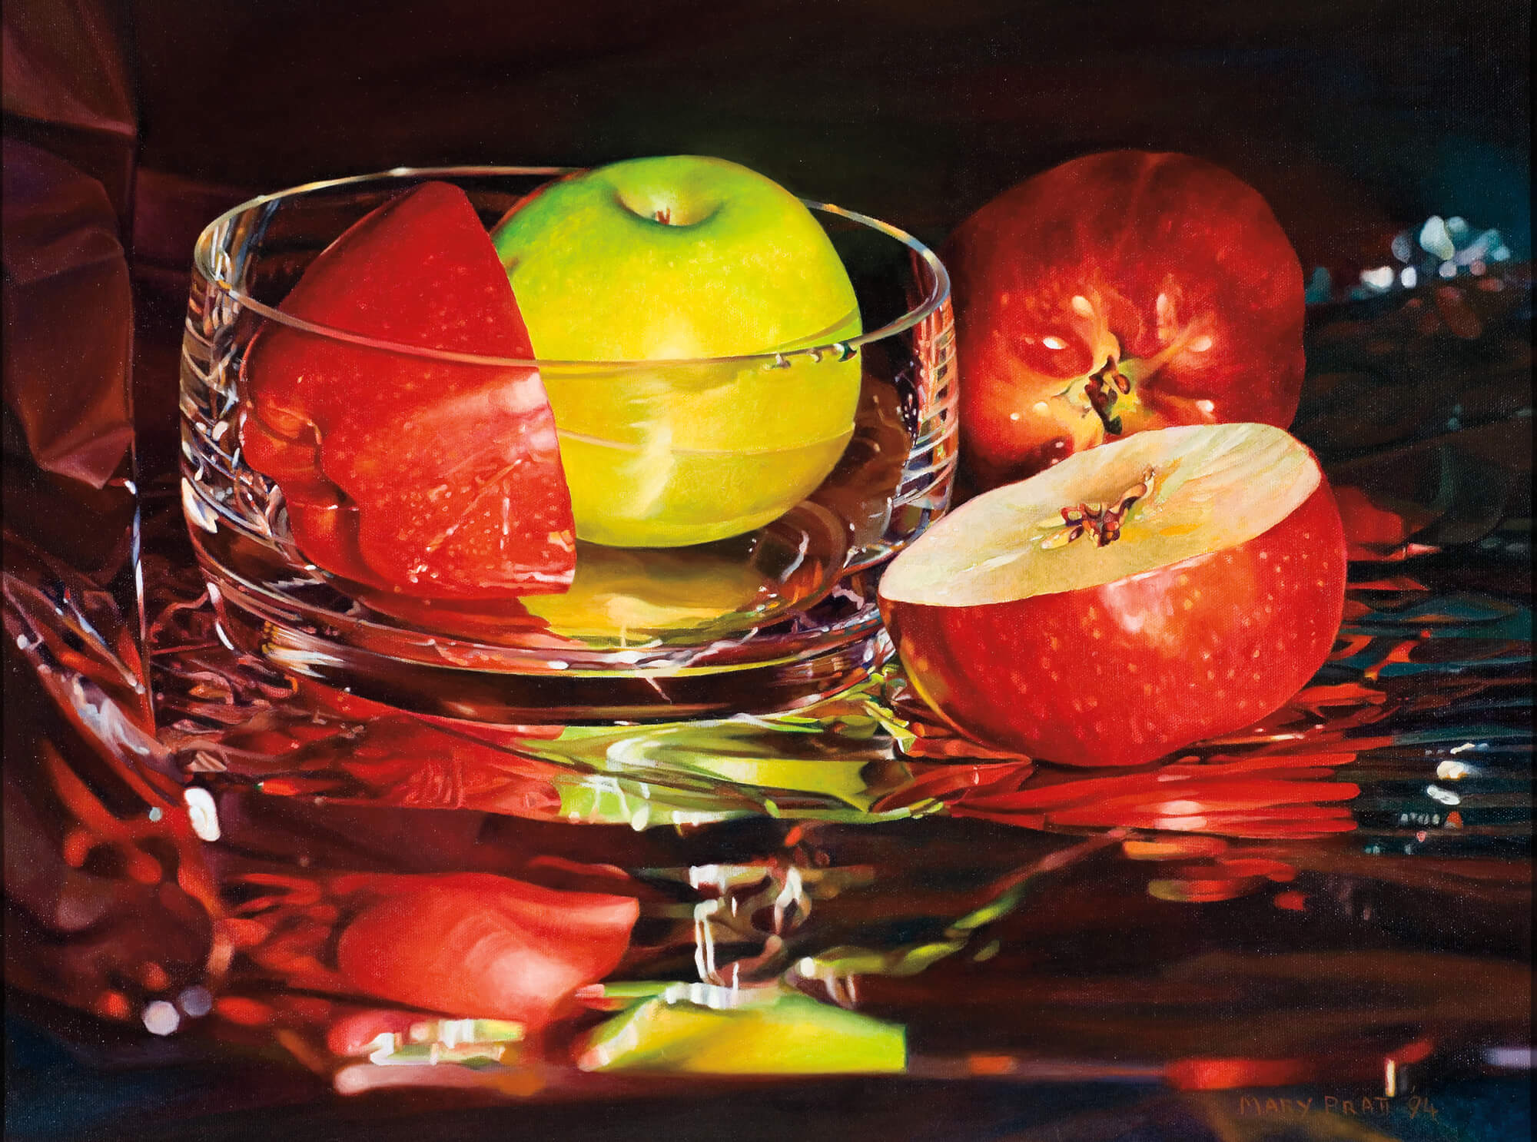
Activité d’apprentissage nº 2
Mary Pratt, Glassy Apples (Pommes lustrées), 1994. Les fruits sont un thème courant dans l’œuvre de Pratt et agissent souvent comme des métaphores.

Slide 23
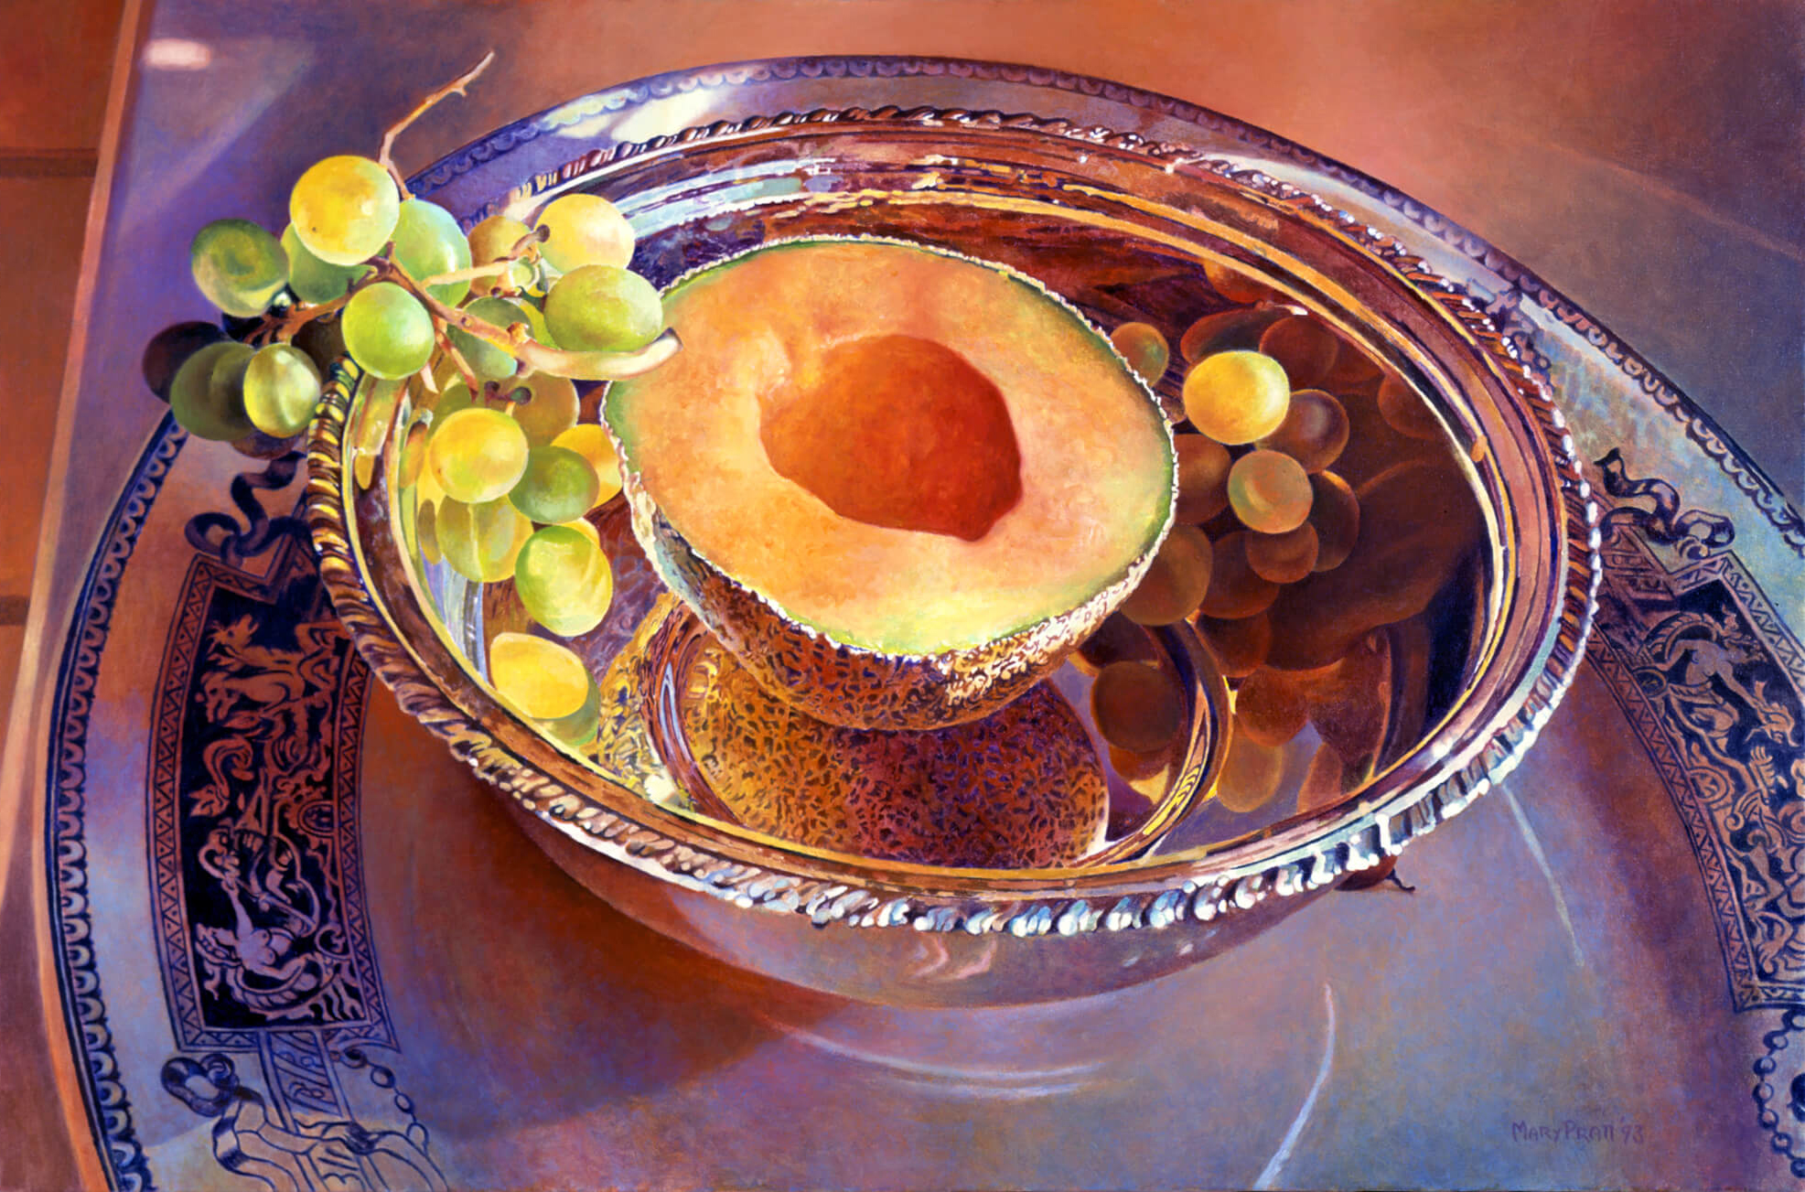
Activité d’apprentissage nº 2
Mary Pratt, Green Grapes and Wedding Presents with Half a Cantaloupe (Raisins verts et cadeaux de mariage avec une moitié de cantaloup), 1993. La nature morte est une tradition picturale qui remonte aux années 1600 – ici Pratt lui confère un caractère contemporain.

Slide 24
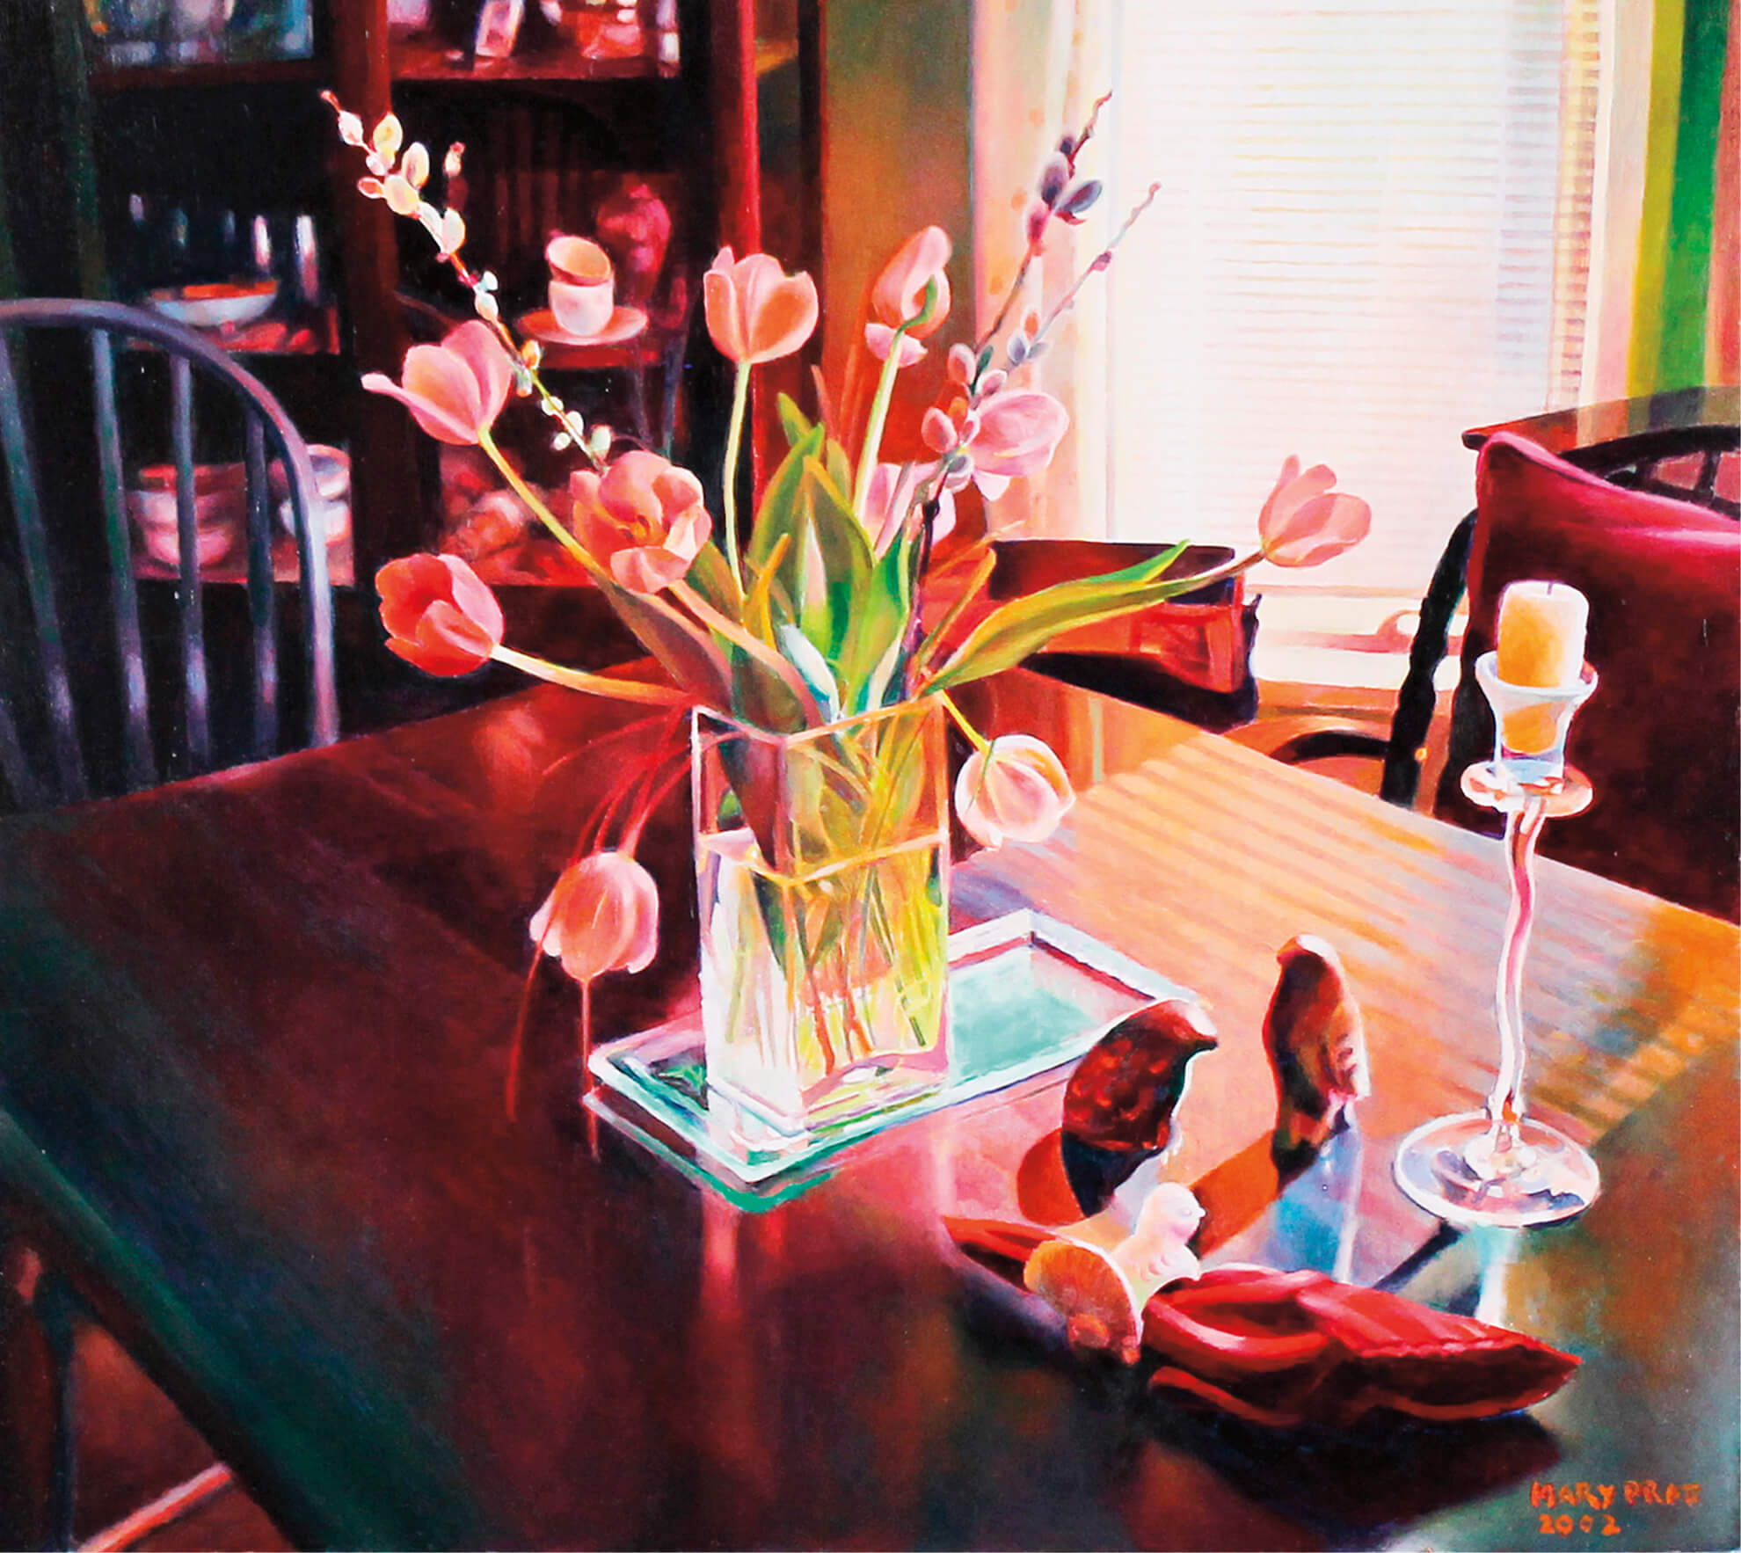
Exercice sommatif
Mary Pratt, Two Stone Birds in the Spring (Deux oiseaux de pierre au printemps), 2002. Ombres et ombres projetées sont au cœur de cette scène, ce qui est visible à travers le motif des stores.

Slide 25
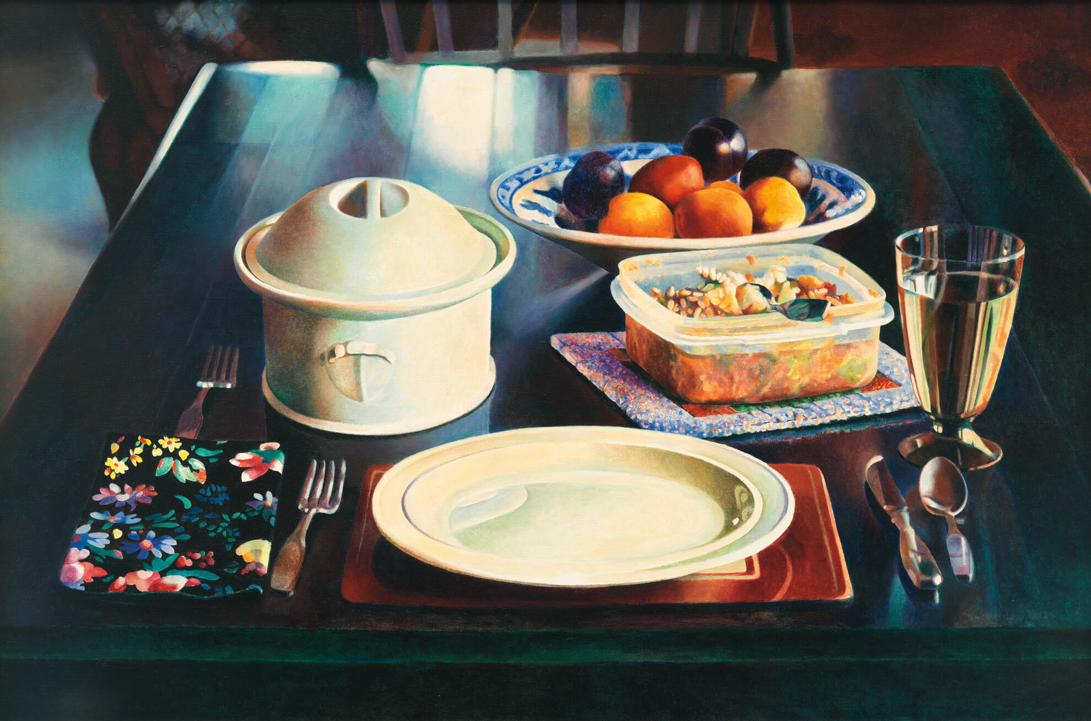
Exercice sommatif
Mary Pratt, Dinner for One (Dîner pour une personne), 1994. Après sa séparation d’avec son mari, l’artiste Christopher Pratt, la solitude devient un thème de l’art de Mary Pratt.

Slide 26
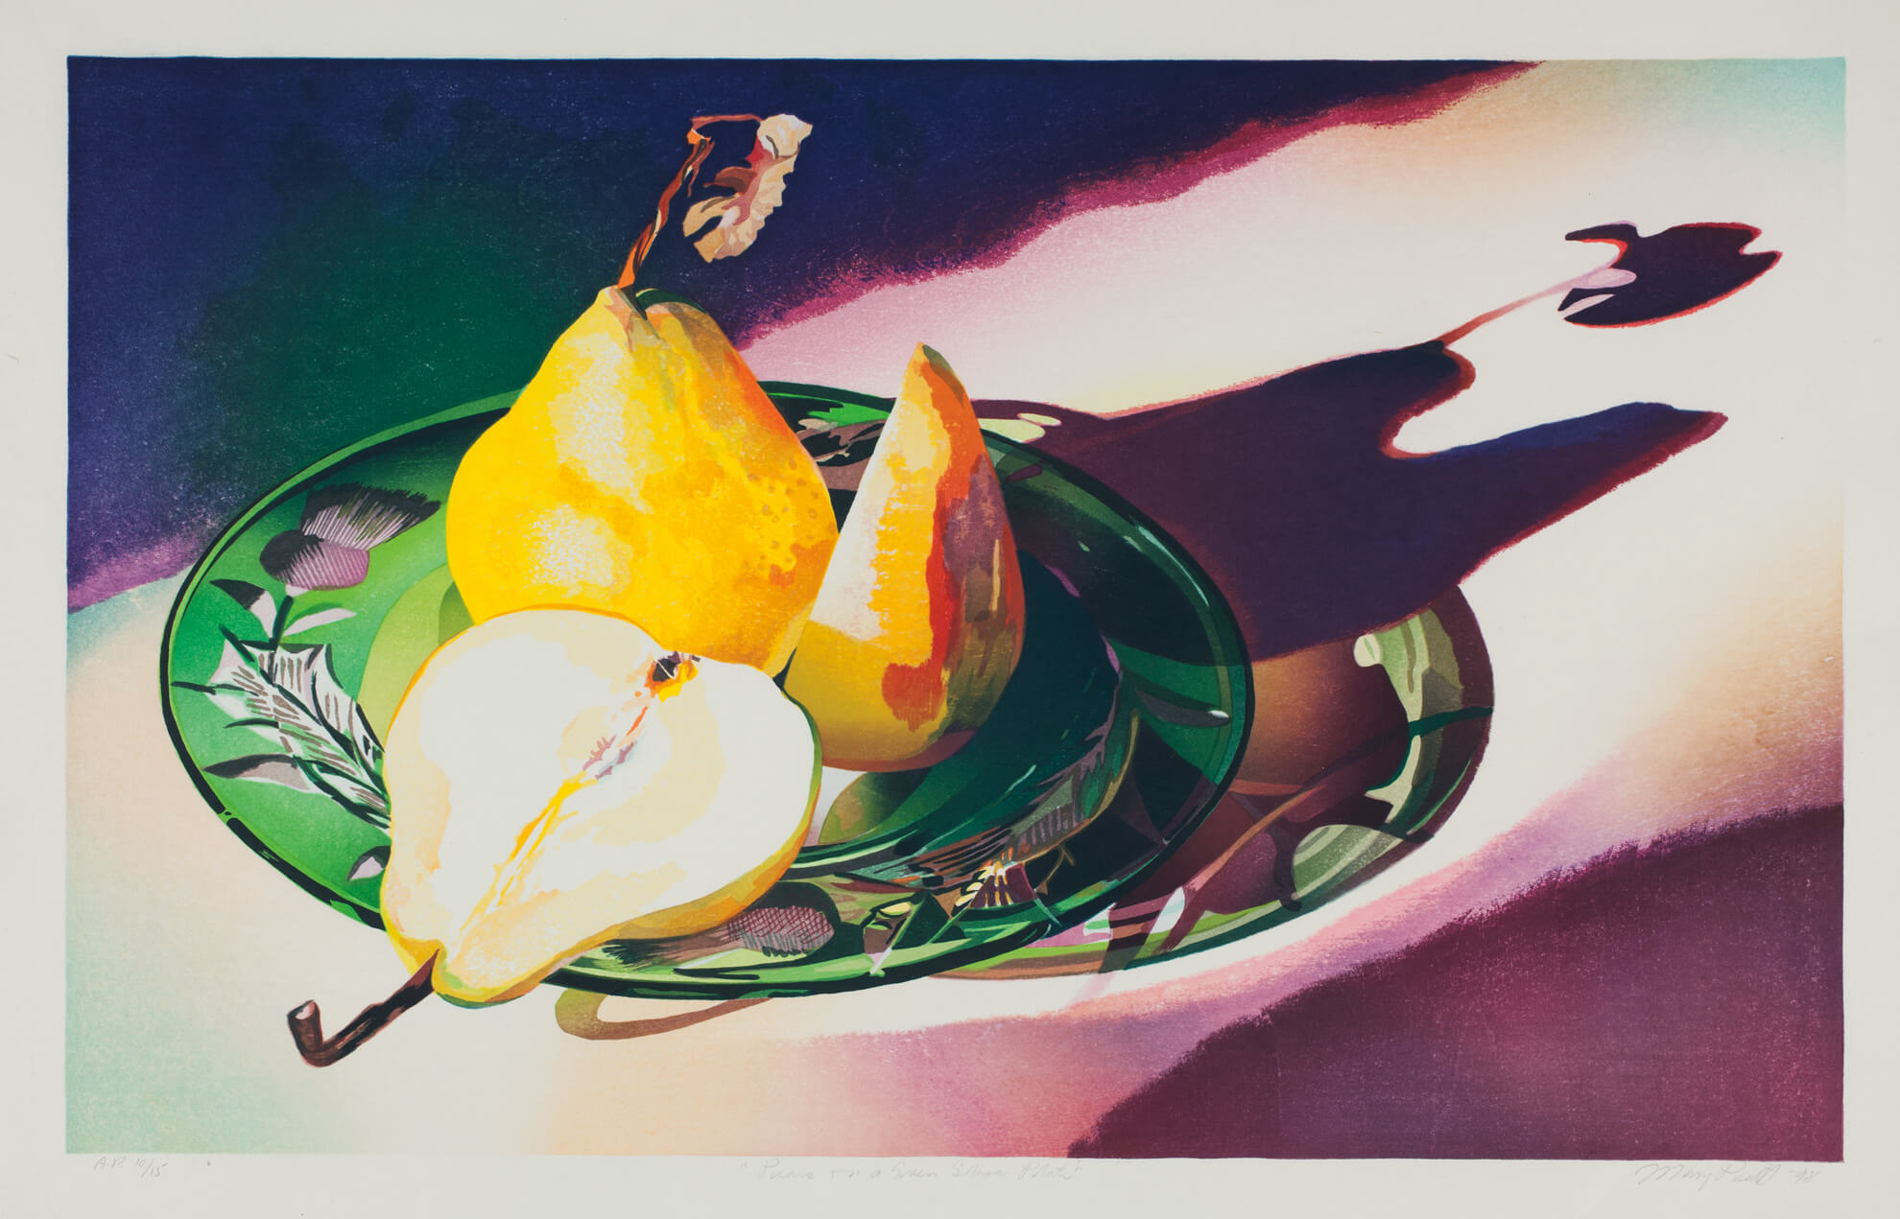
Exercice sommatif
Mary Pratt, Pears on a Green Glass Plate (Poires sur une assiette de verre vert), 1998. Cette gravure montre des effets lumineux spectaculaires, particulièrement dans l’ombre de la poire.

Slide 27
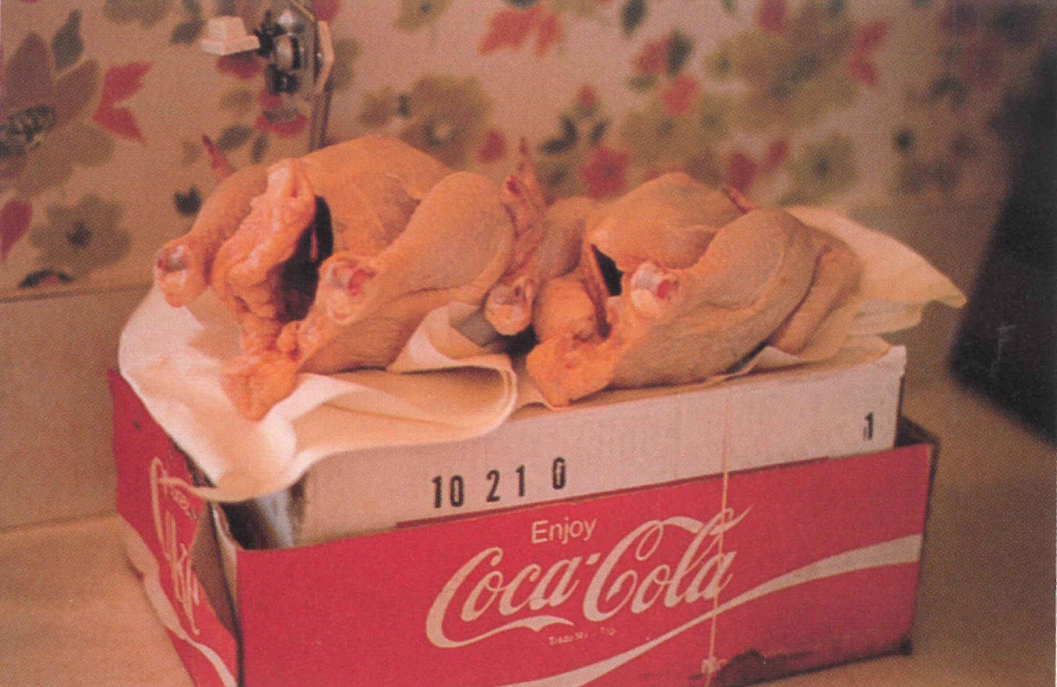
La photographie est centrale dans le processus artistique de Pratt. Cette diapositive 35 mm a été utilisée comme source pour la peinture Eviscerated Chickens (Poulets éviscérés), 1971.

Slide 28
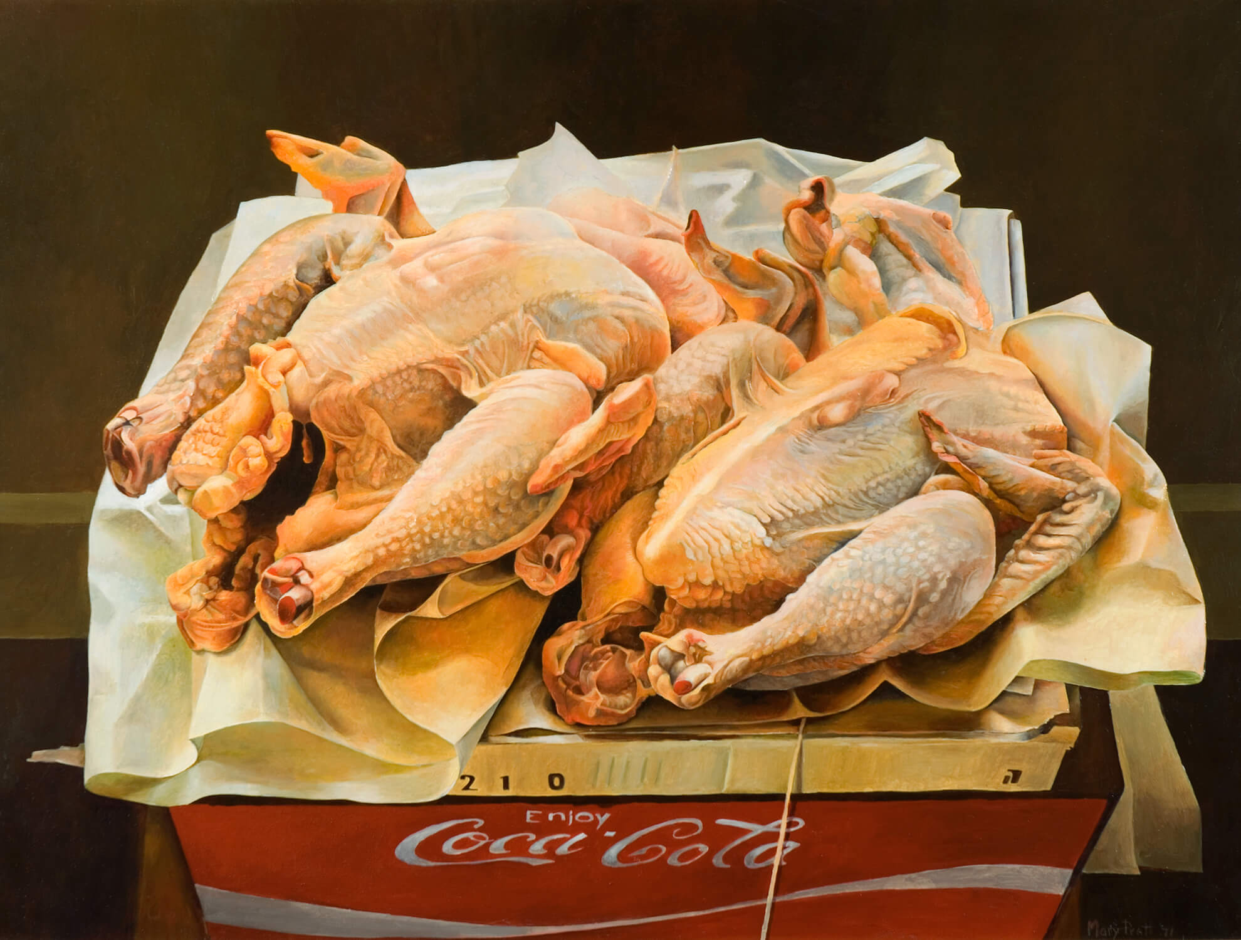
Mary Pratt, Eviscerated Chickens (Poulets éviscérés), 1971. Le magnifique traitement de la lumière et de la perspective offrent un fort contraste avec la crudité du sujet.

Slide 29
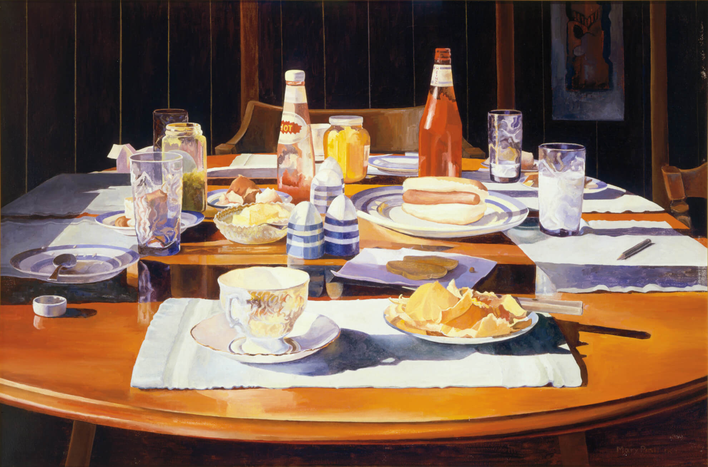
Mary Pratt, Supper Table (Table du souper), 1969. Cette œuvre est le résultat d’une des « révélations » de l’artiste, alors qu’elle se rend compte qu’il y a un fort potentiel artistique dans les moments quotidiens, éphémères.

Slide 30
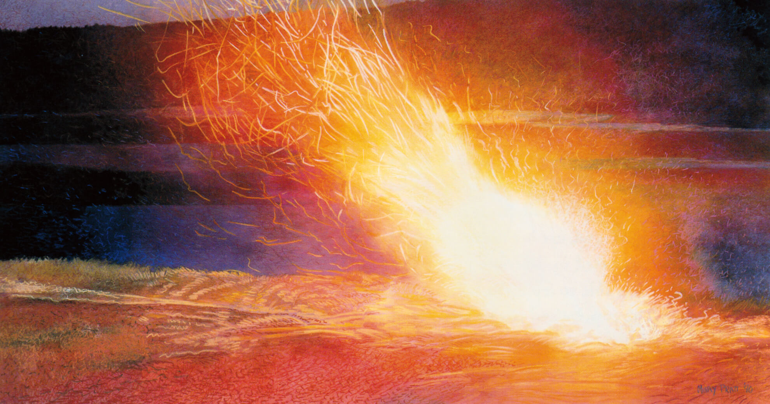
Mary Pratt, Burning the Rhododendron (Rhododendron en flammes), 1990. Vers la fin des années 1980, Pratt crée une série de peintures et de dessins en techniques mixtes sur le thème du feu.

Slide 31
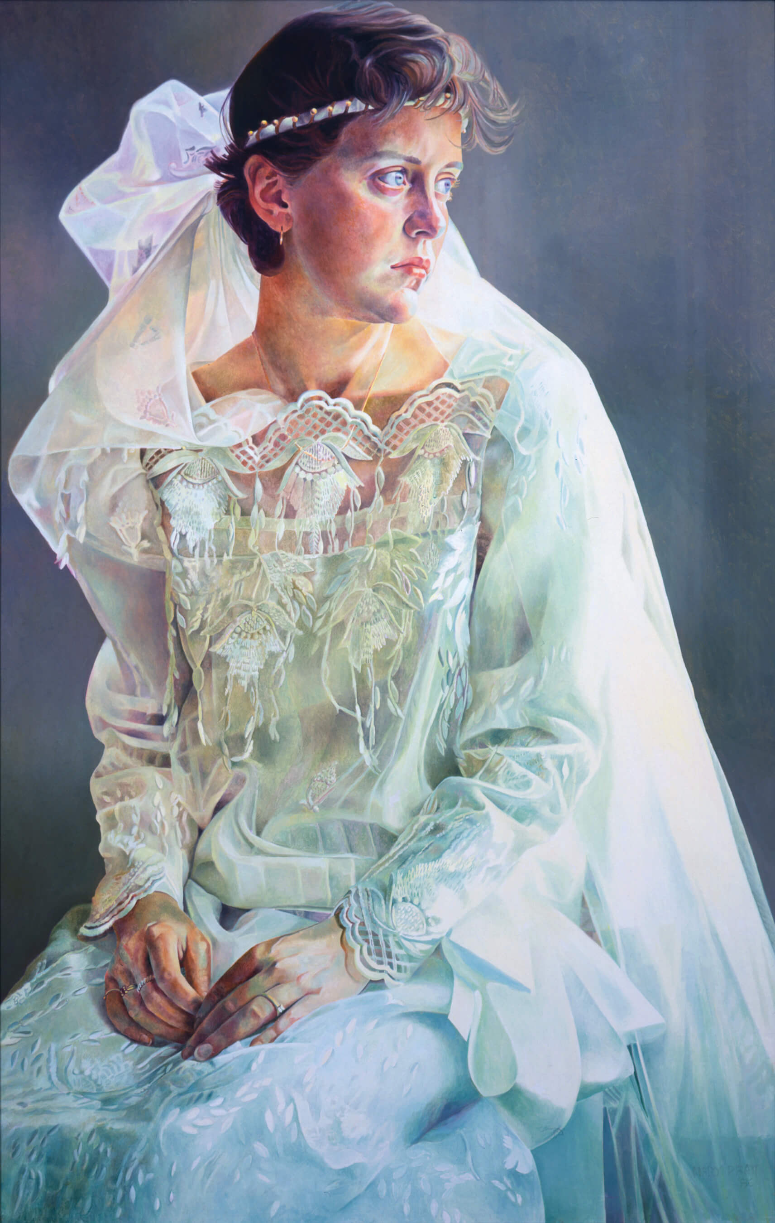
Mary Pratt, Barby in the Dress She Made Herself (Barby dans la robe qu’elle a faite elle-même), 1986. Ce portrait représente la fille de Pratt, Barbara (Barby), à l’occasion de son mariage.

